Slide 1
Chorale de la Butte 1994-2024

Slide 2
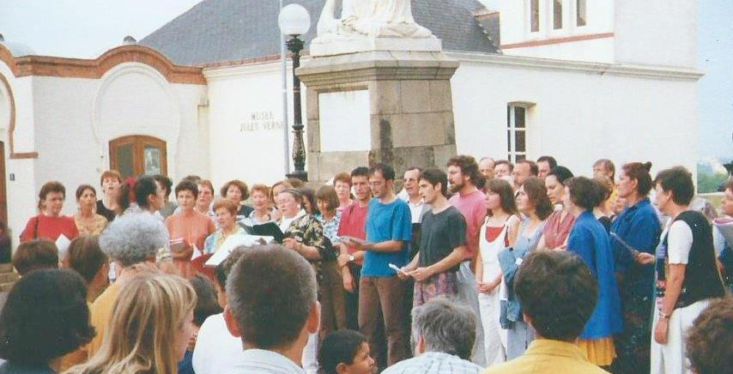
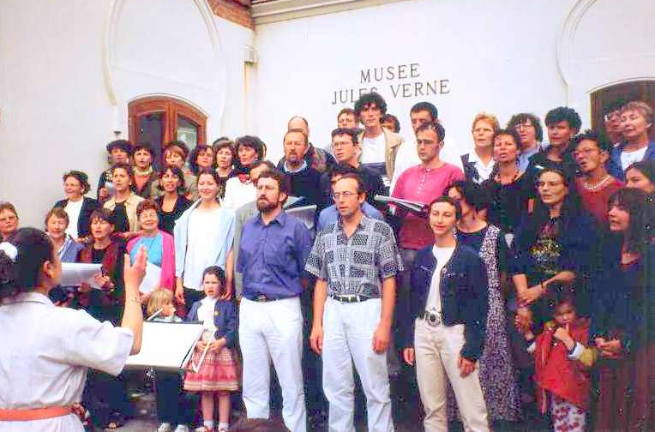
1994-1996 avec Christine Bruneau

Slide 3
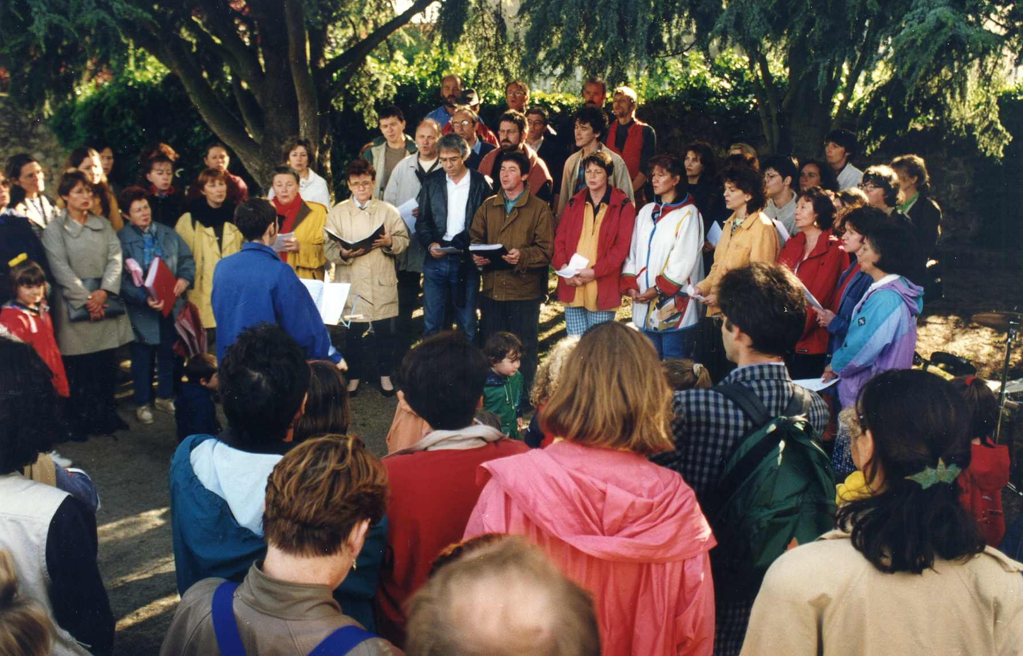
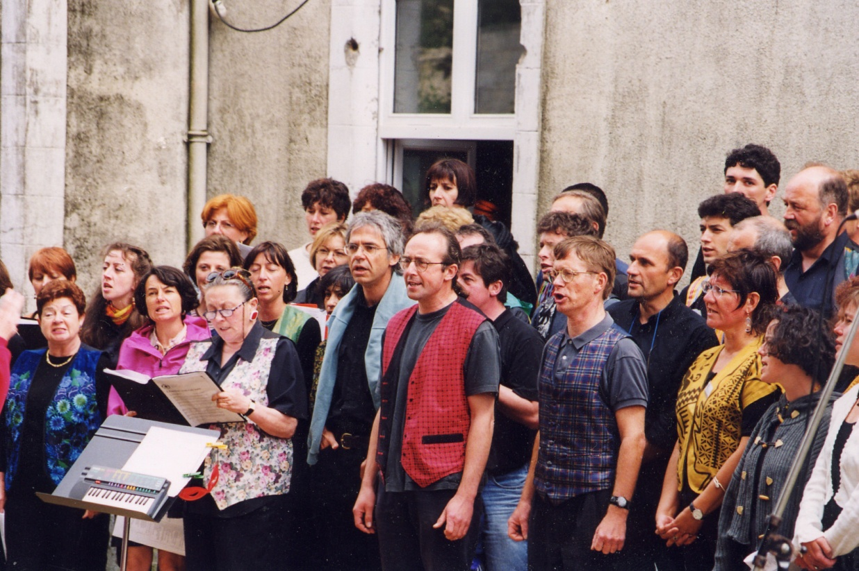
1996-1999 avec Laetitia Le Divellec

Slide 4
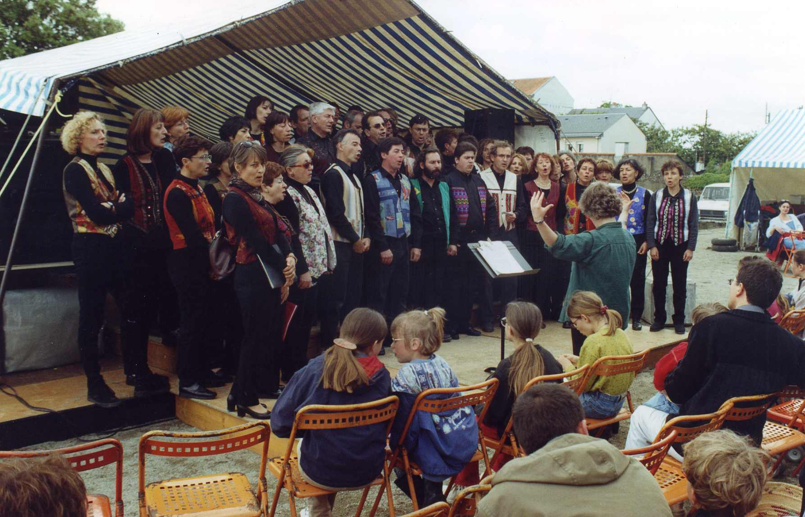
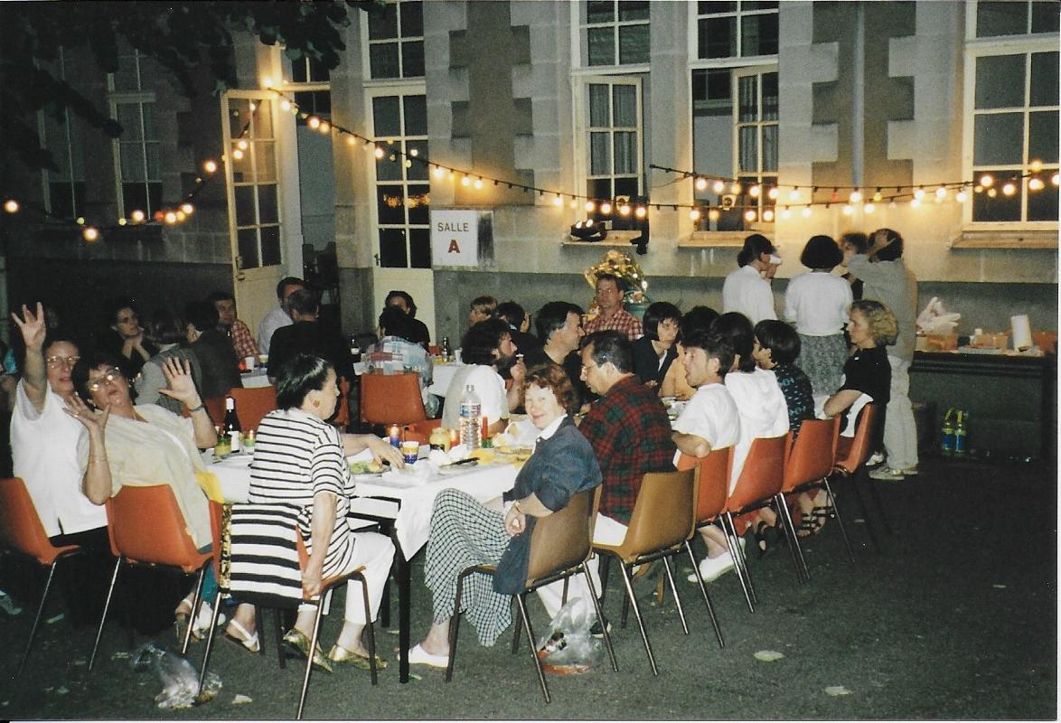
1999-2001 avec Maria Dorso

Slide 5
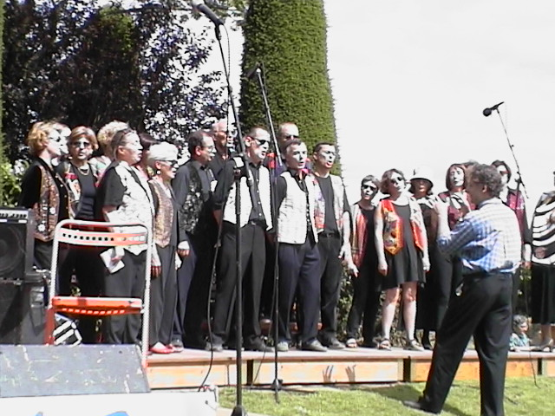
2001-2002 avec Antoine Dessen

Slide 6
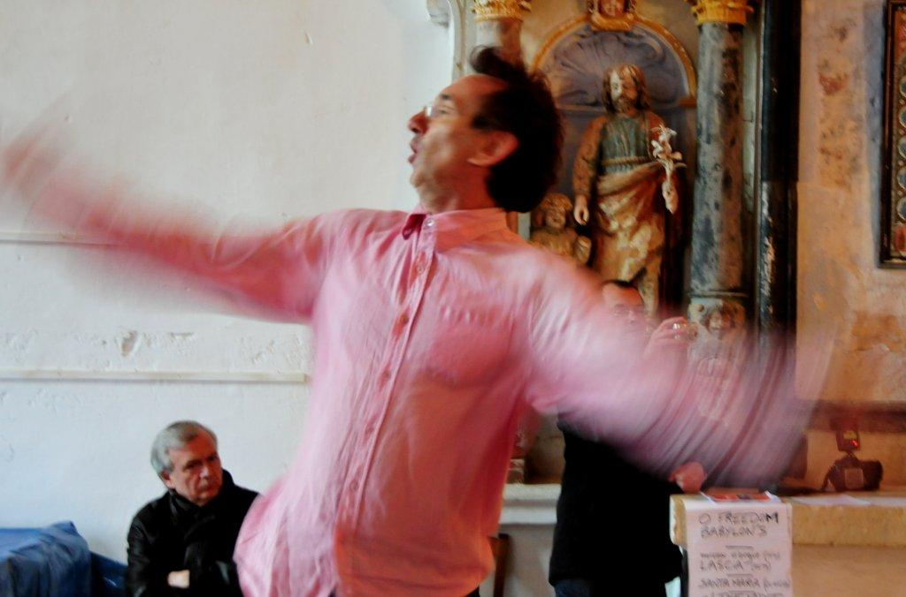
2002-2006 avec Yves Héraud

Slide 7
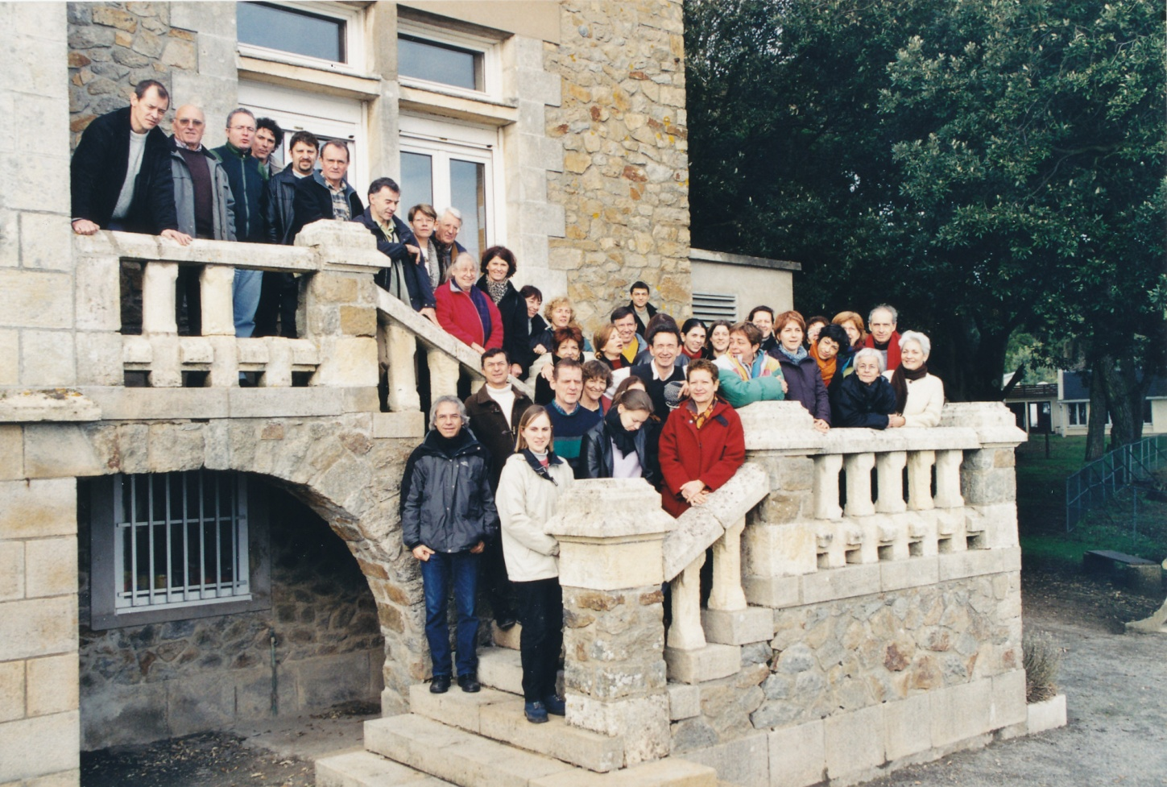
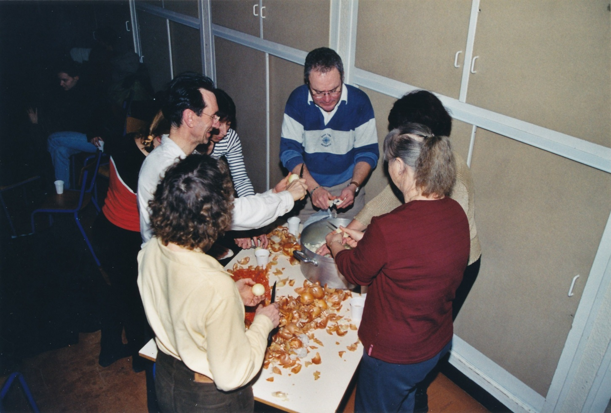
2003 St Marc - Géorama

Slide 8
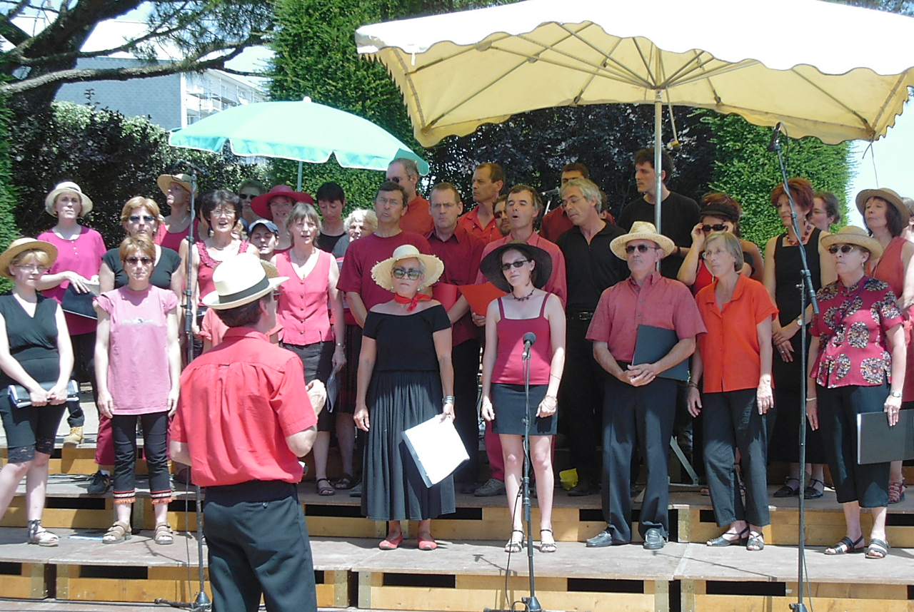
2003 au jardin

Slide 9
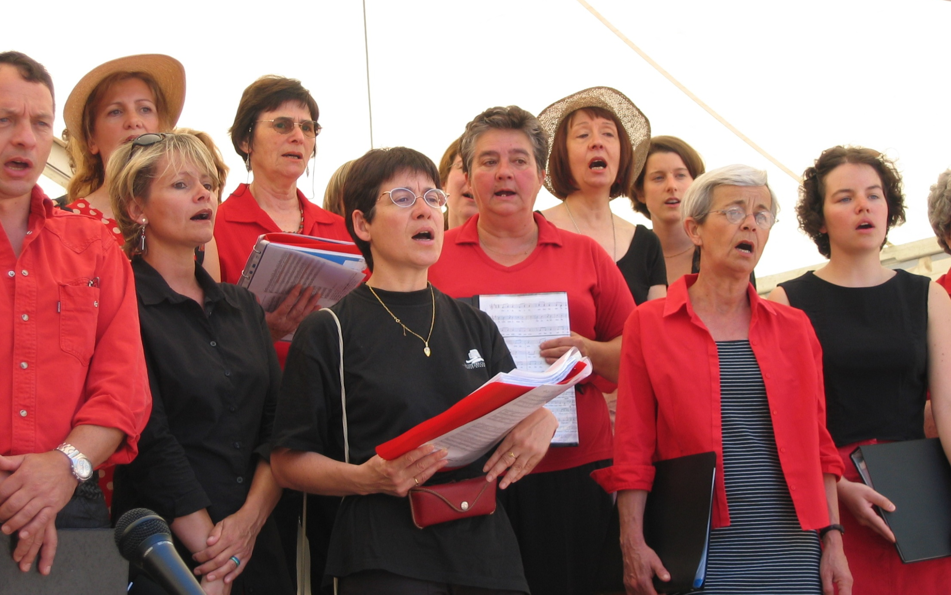
2004 Buttineries - les alti

Slide 10
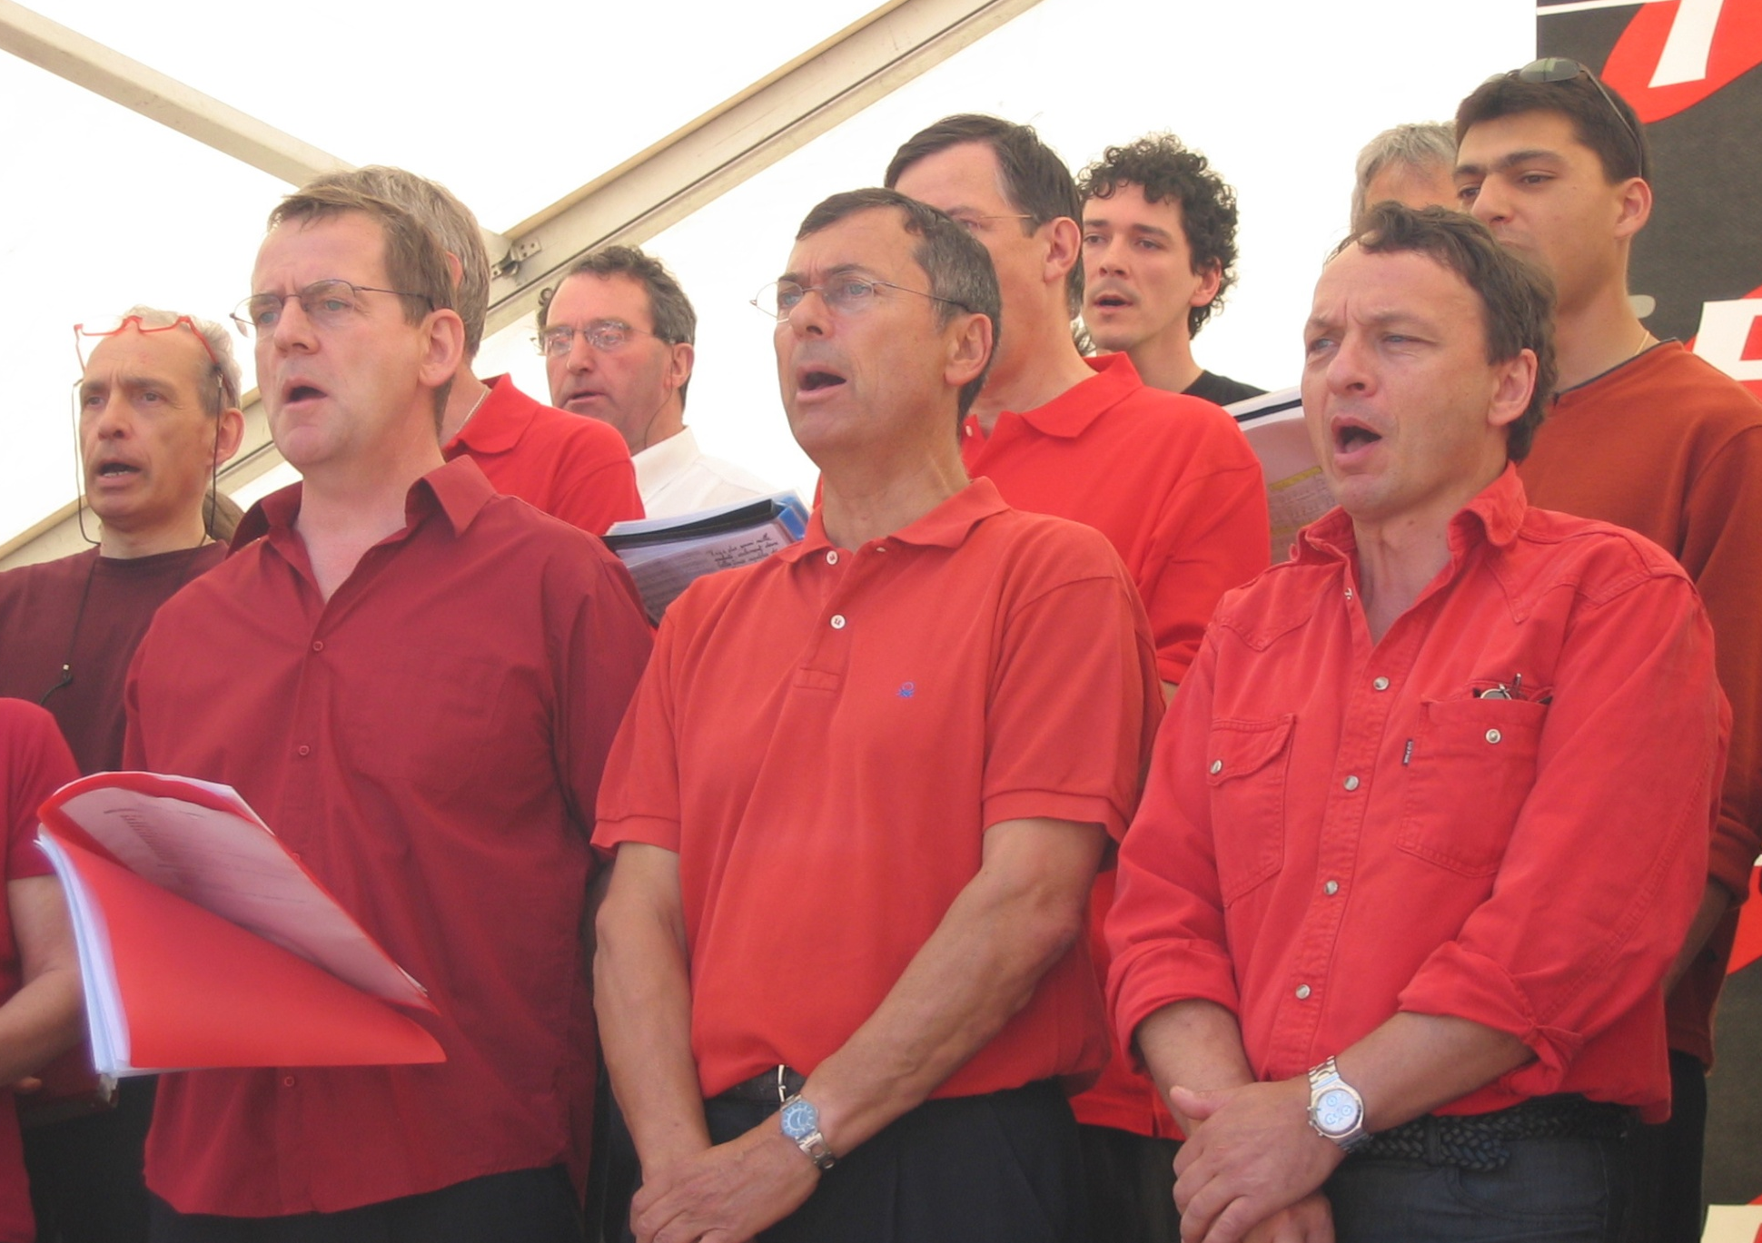
2004 Buttineries - les hommes

Slide 11
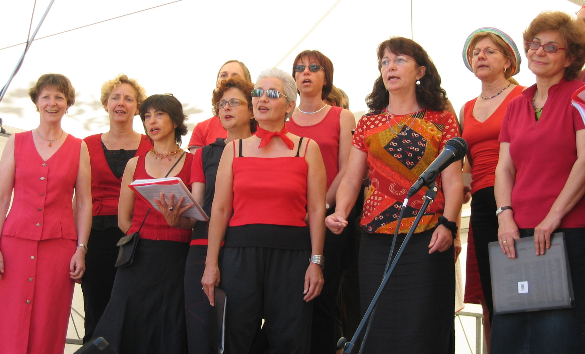
2004 Buttineries - les sopranes

Slide 12
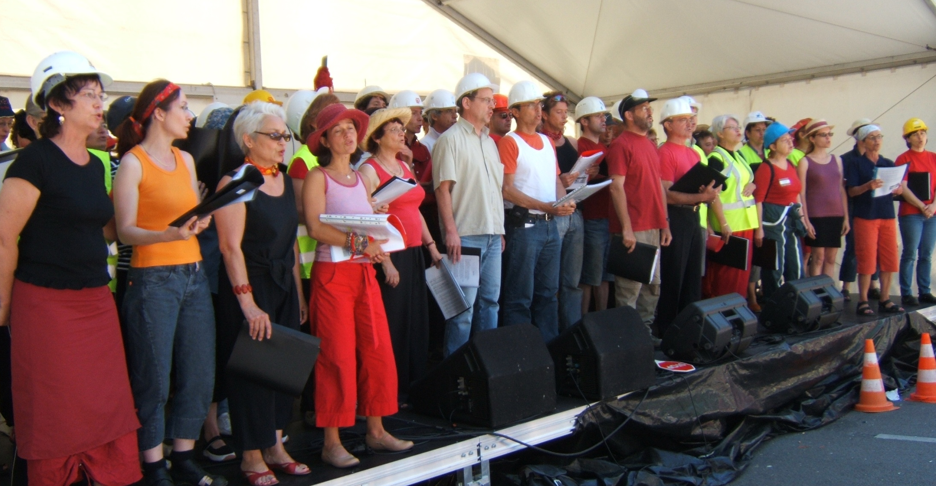
2005 - Buttineries

Slide 13
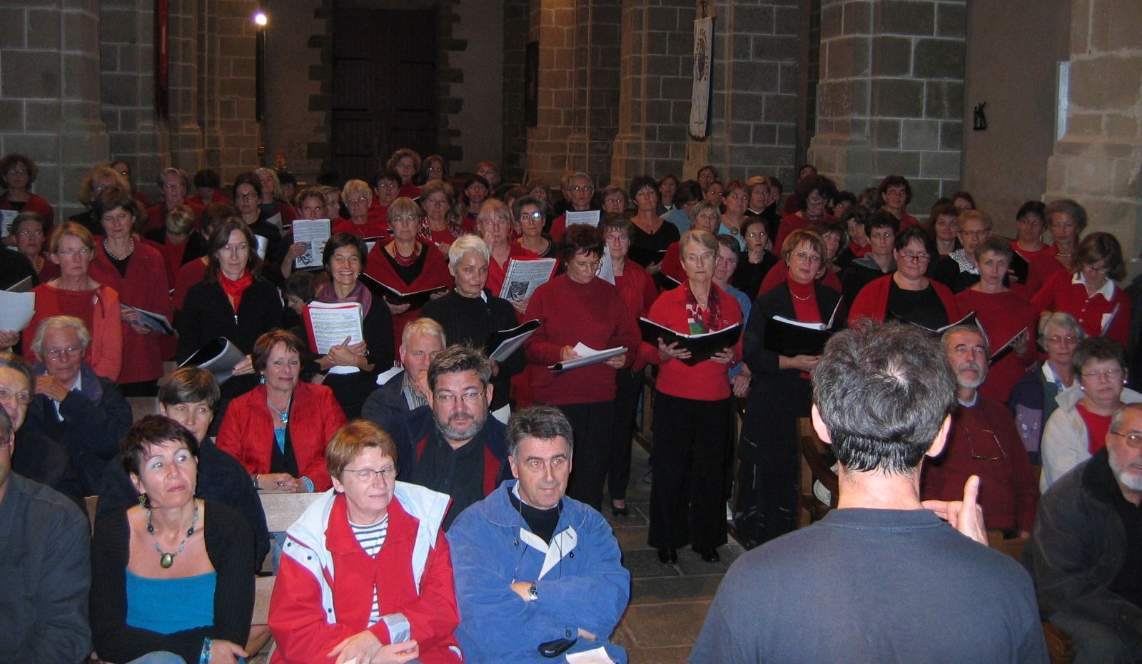
2005 – WE à St Gildas de Rhuys avec Sillon Chantez !

Slide 14
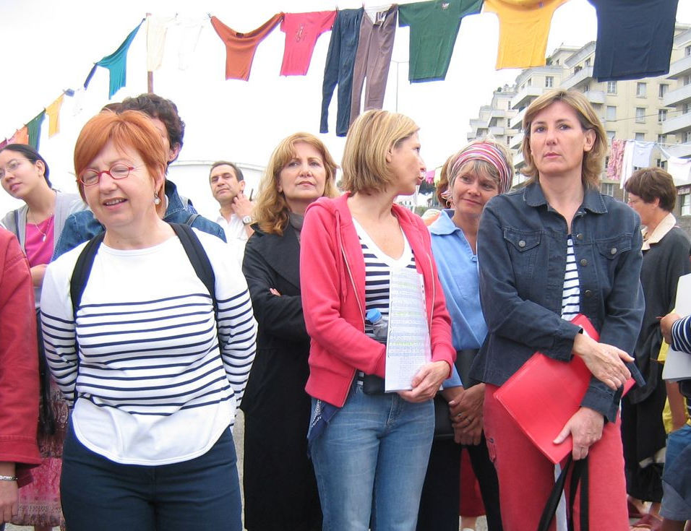
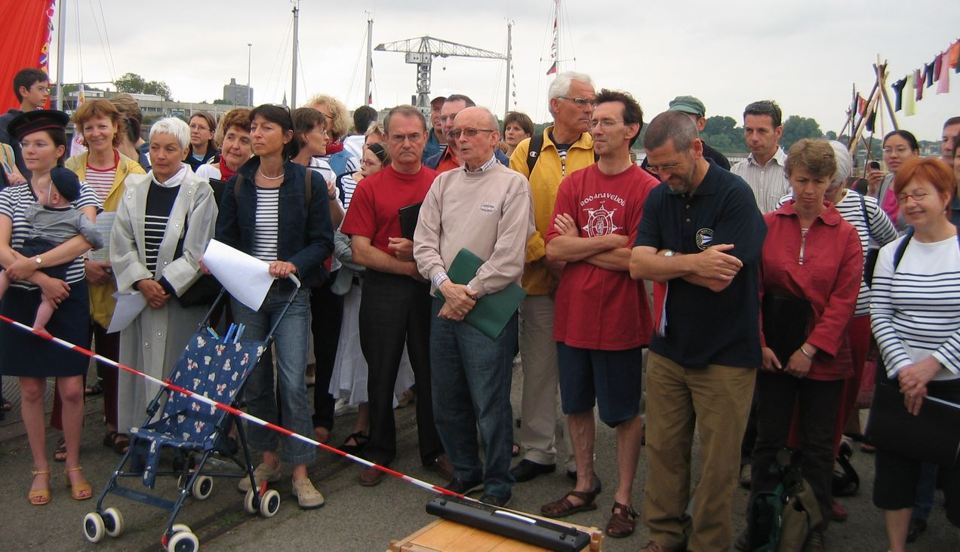
2006 – Sur le port

Slide 15
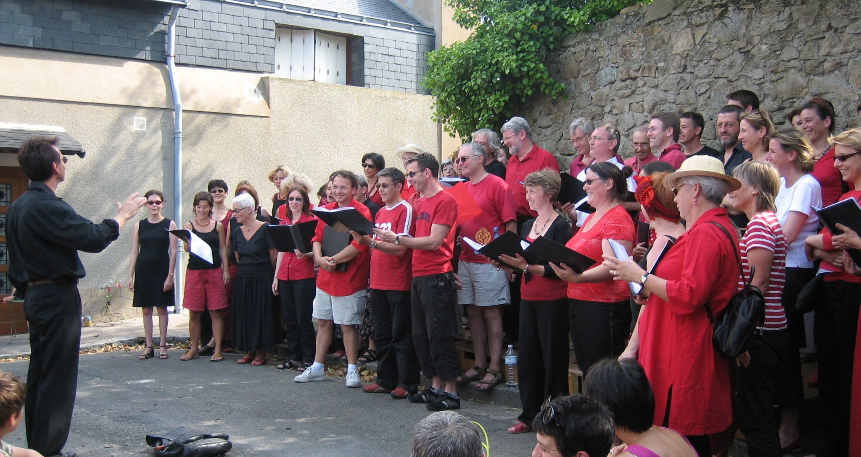
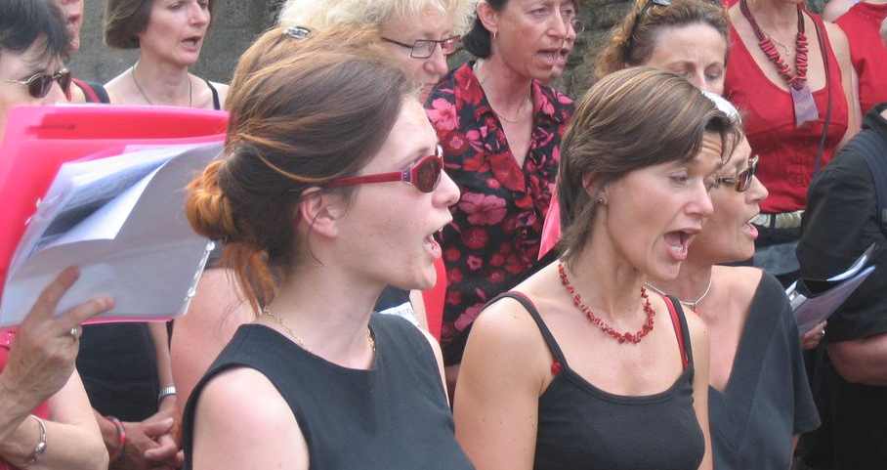
2006 – Buttineries

Slide 16
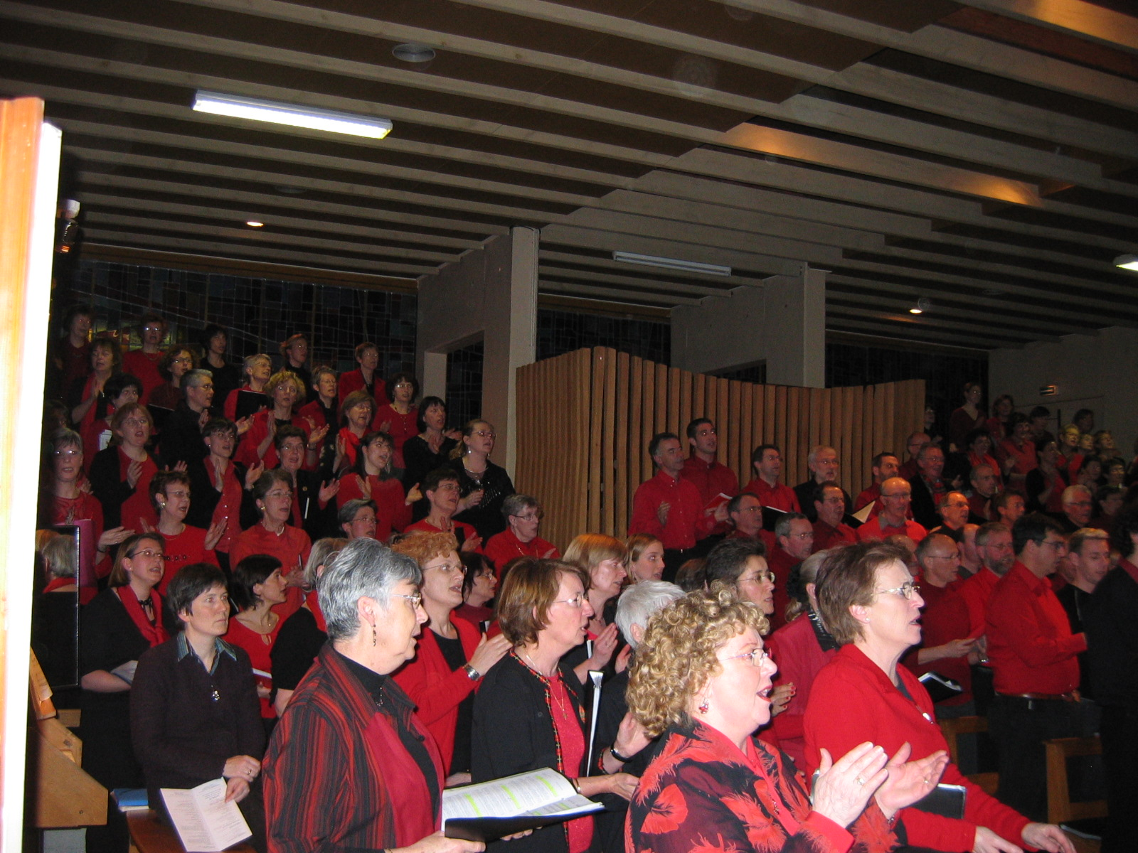
2006 – Eglise St Etienne de Bellevue

Slide 17
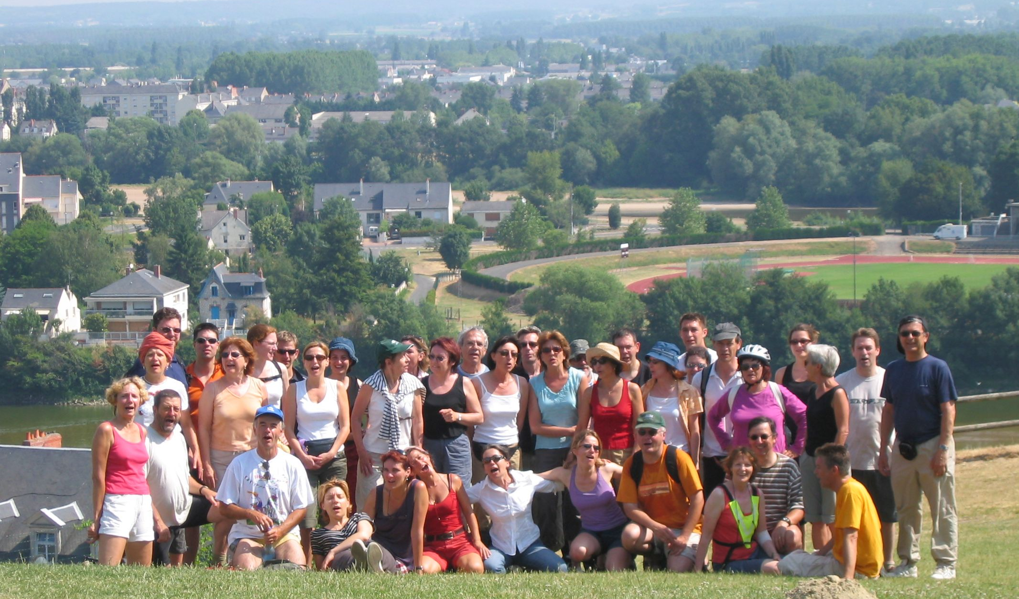
2006 – Vélochant Bords de Loire

Slide 18
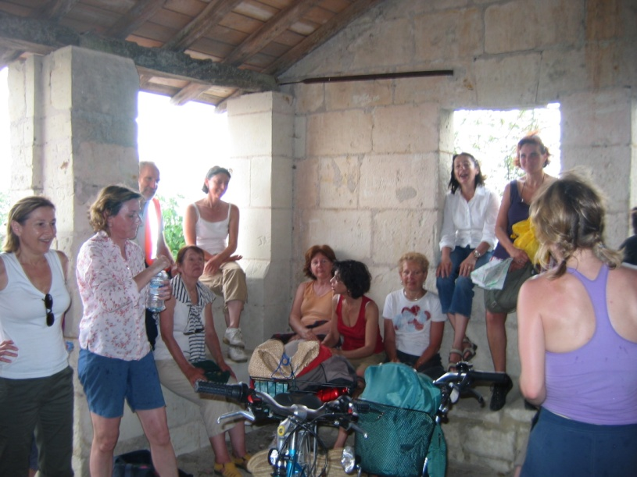
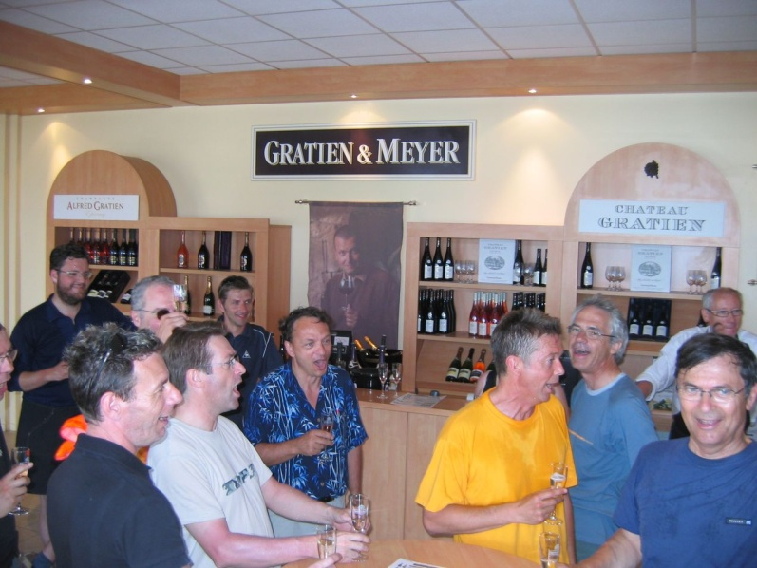
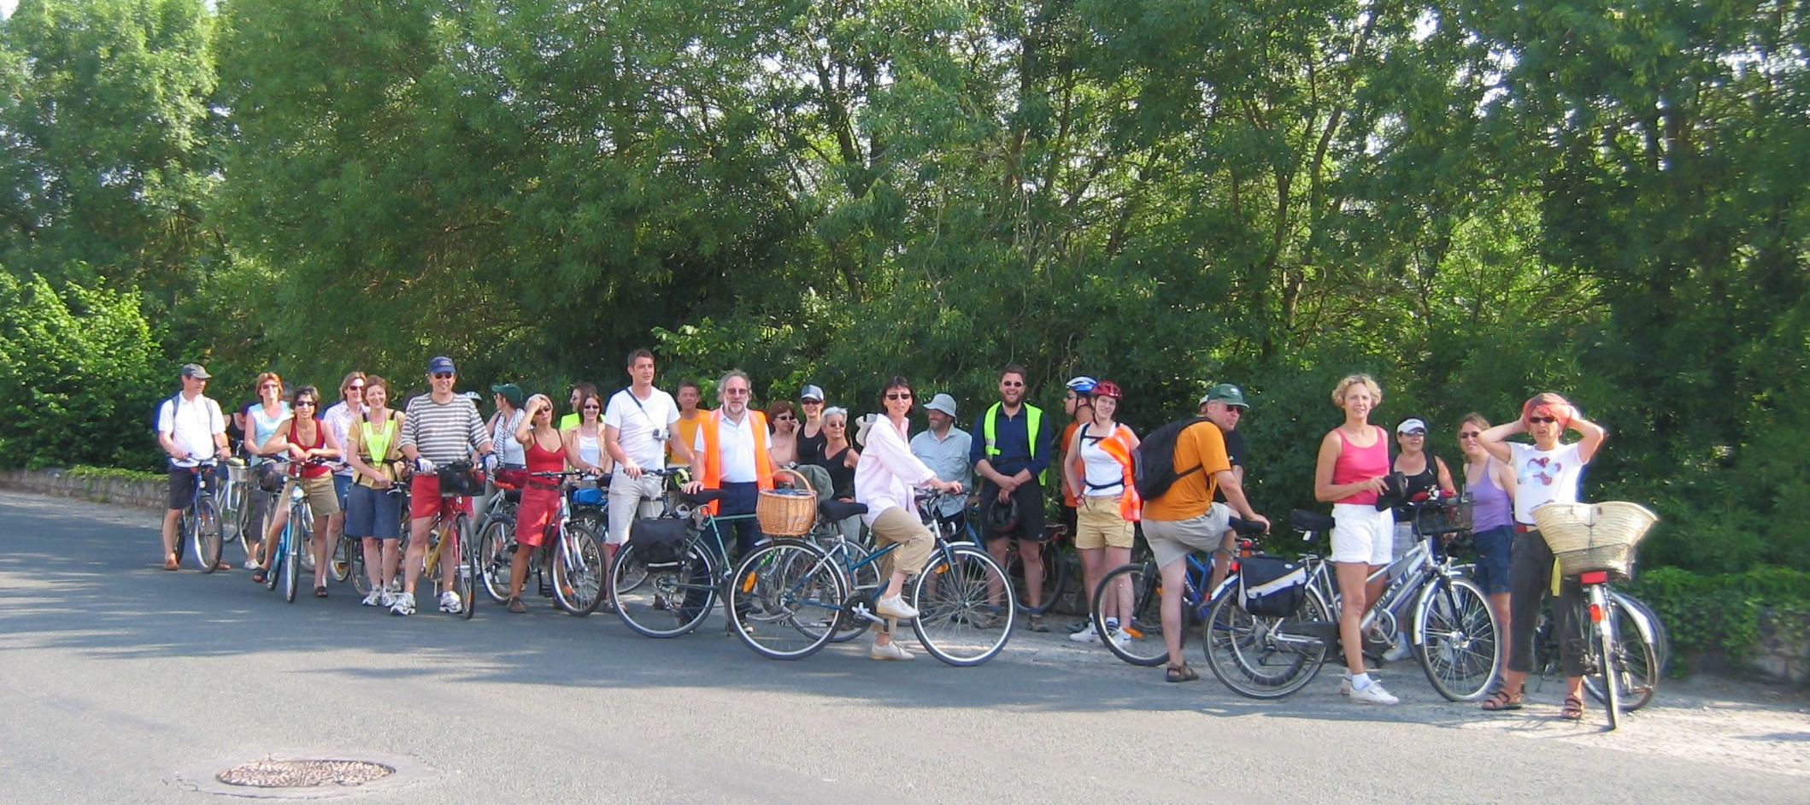
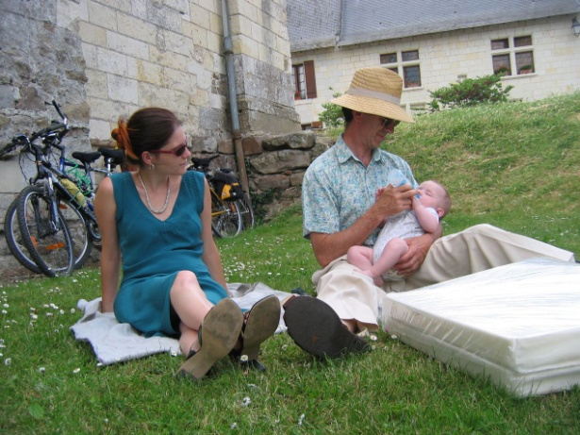
2006 – Vélochant Bords de Loire

Slide 19
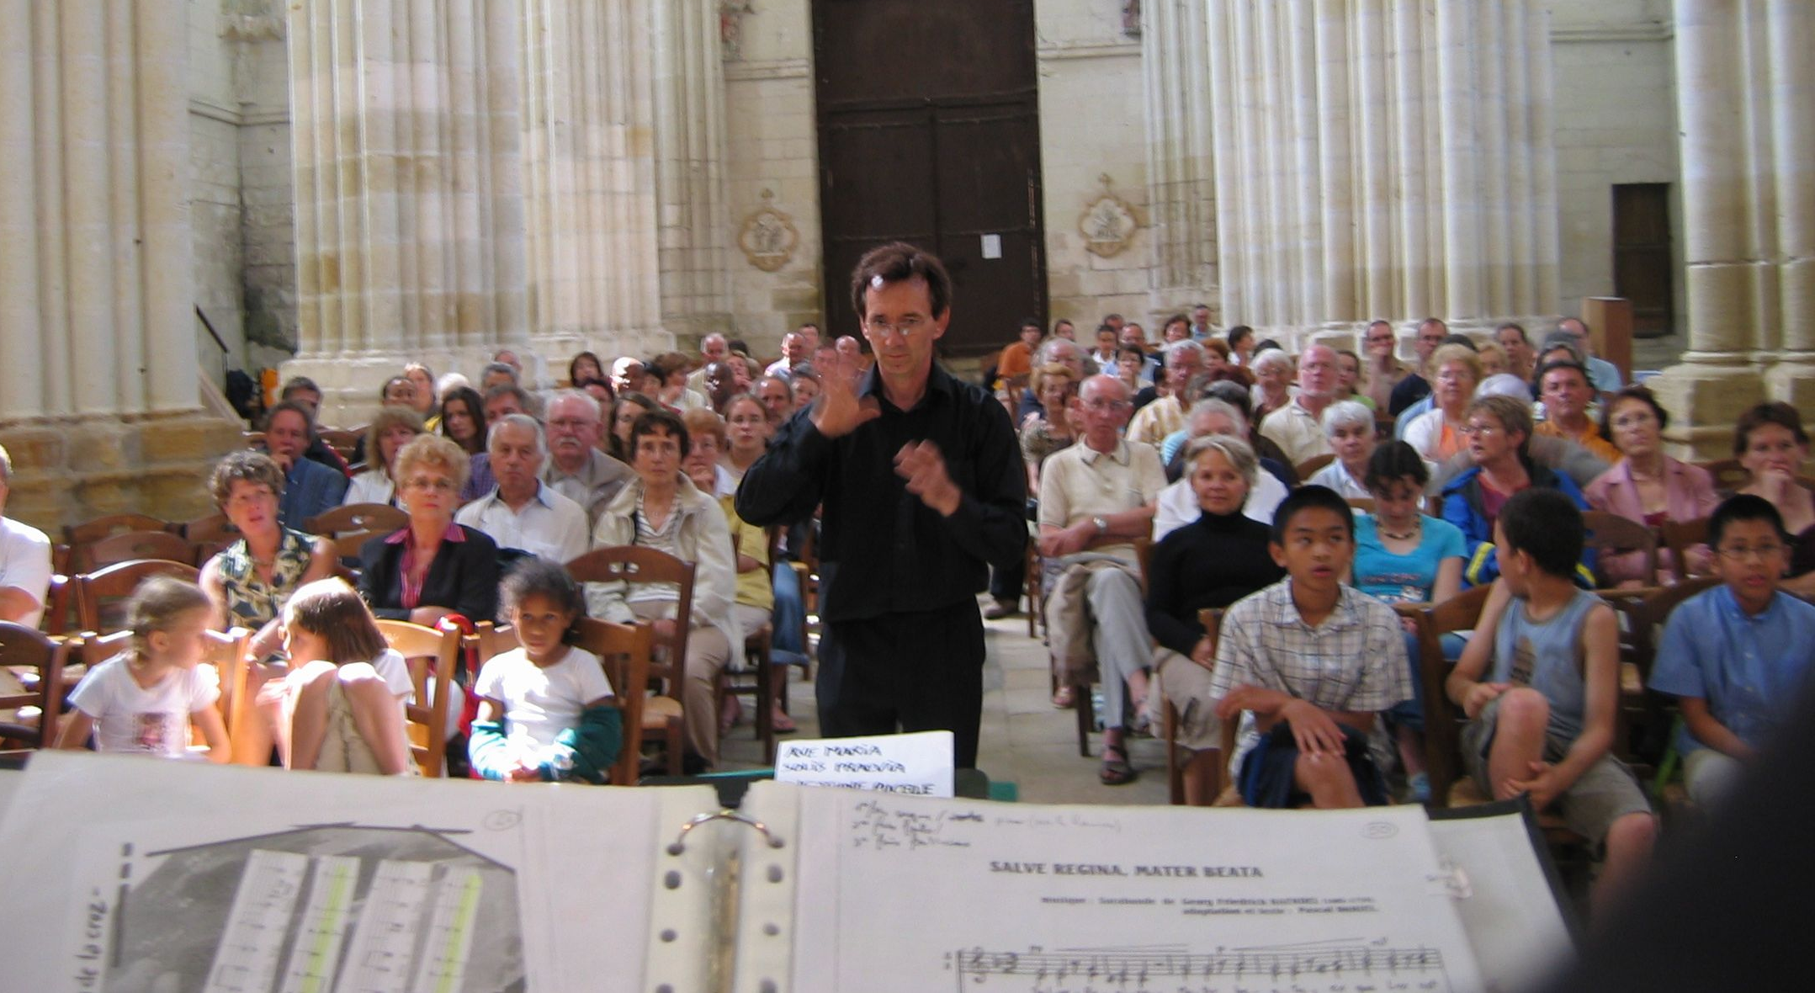
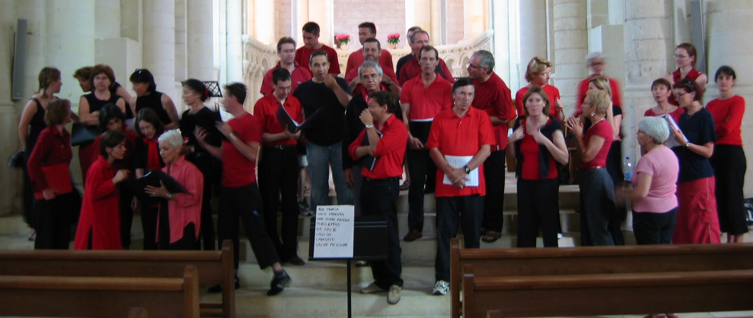
2006 – Vélochant Bords de Loire

Slide 20
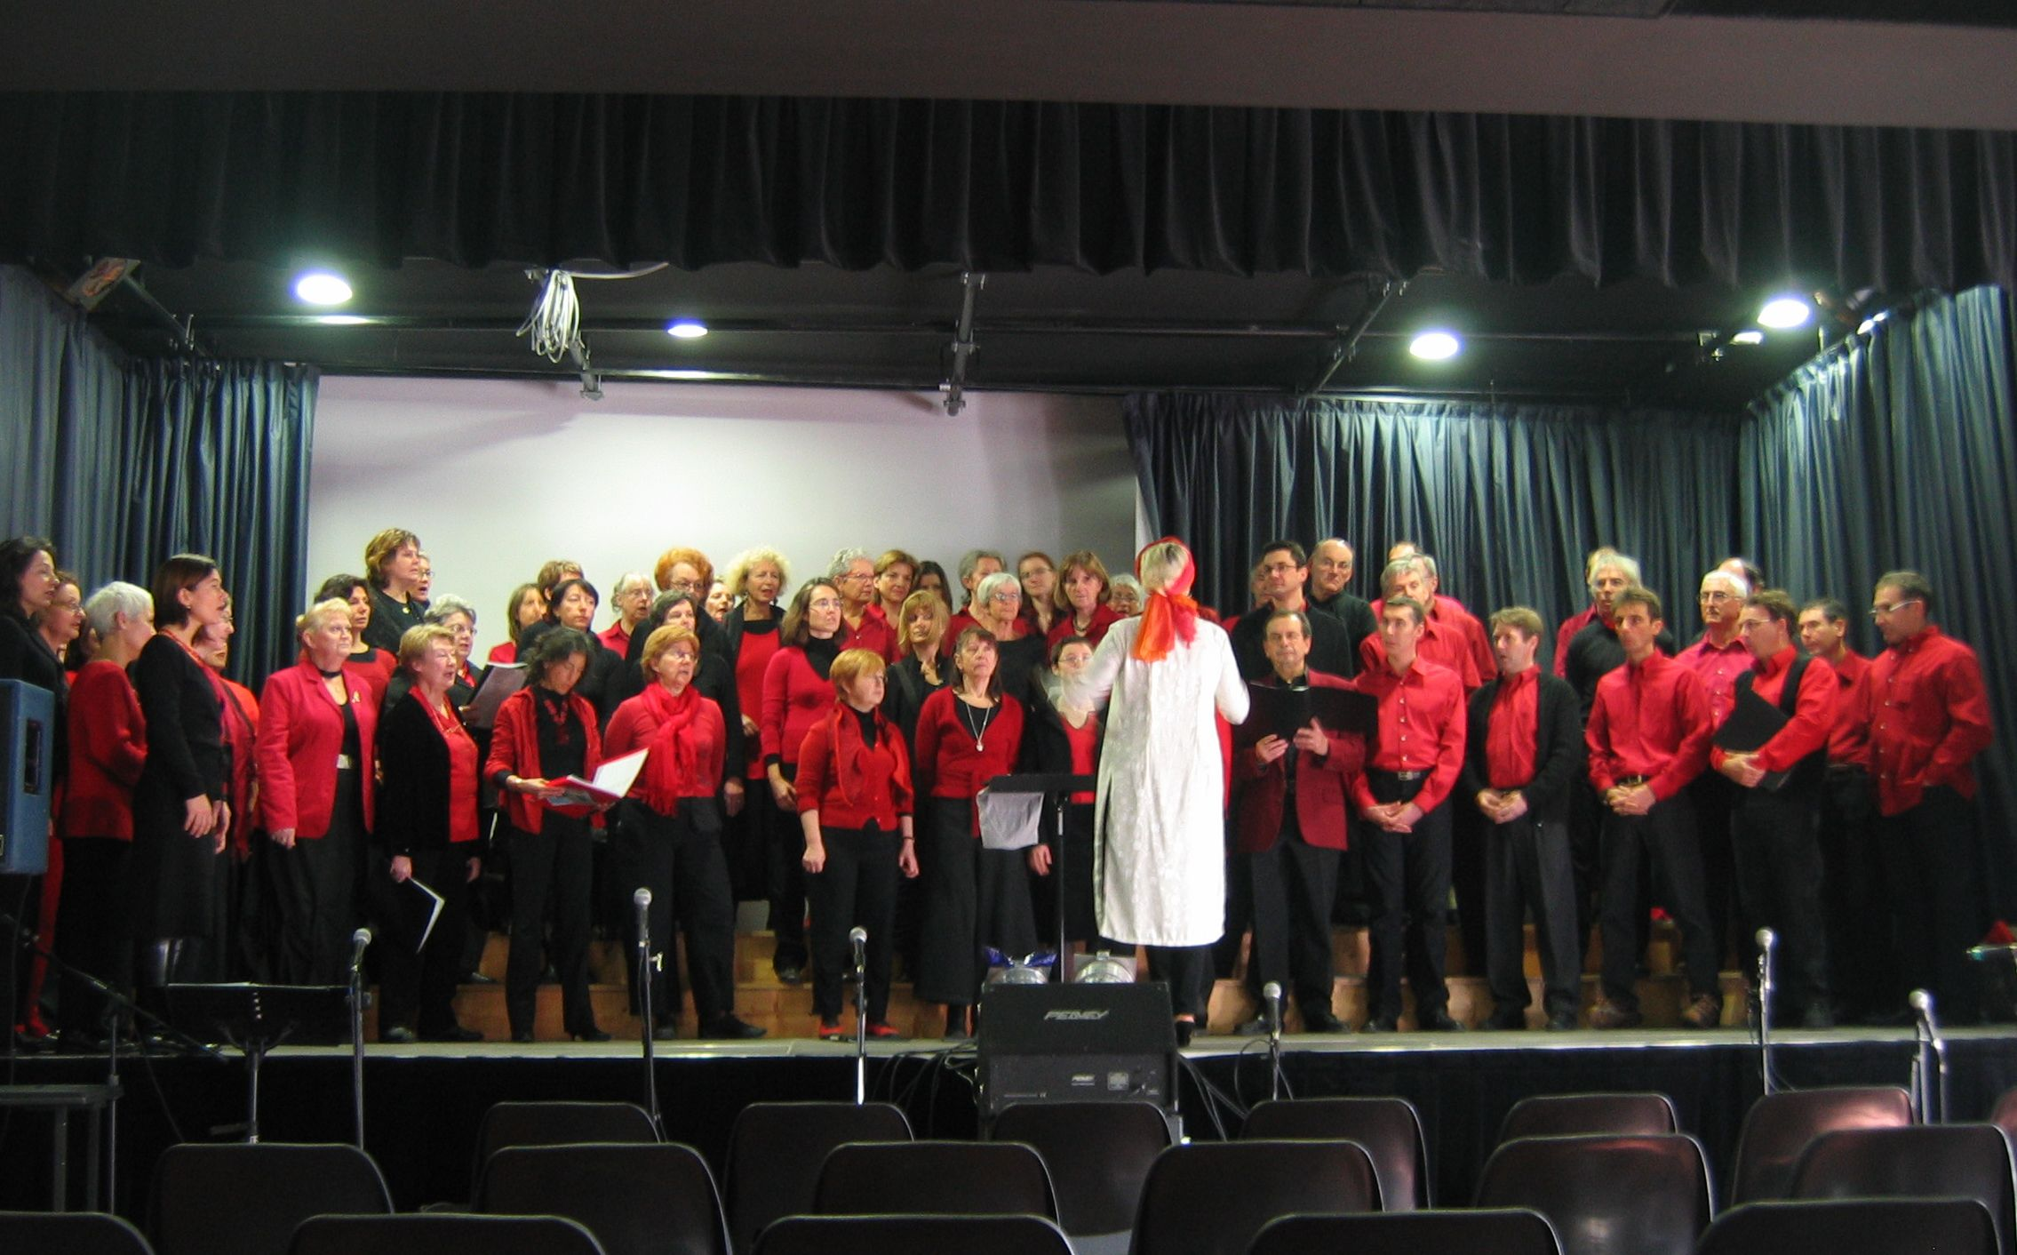
2006-2007 avec Edith Peyrouzère 2006 – Inauguration du DIX

Slide 21
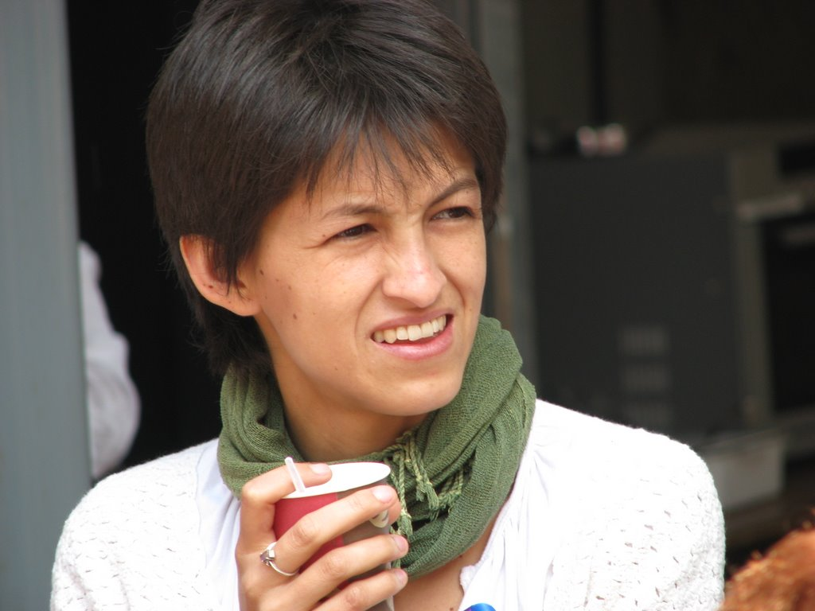
2007-2008 avec Marianna Delgadillo

Slide 22
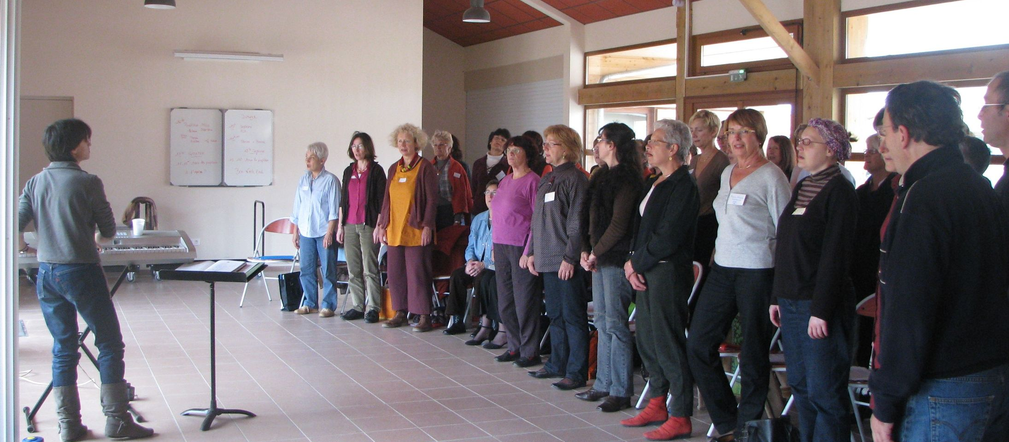
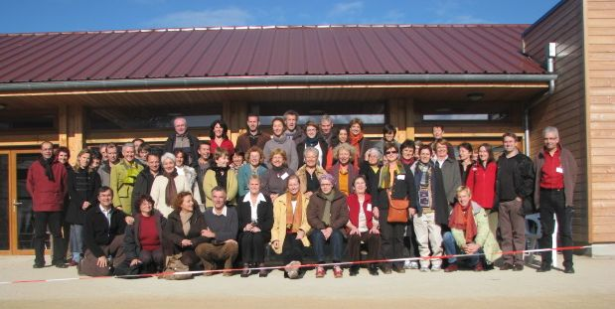
2007 Pointe St Gildas avec Marianna

Slide 23
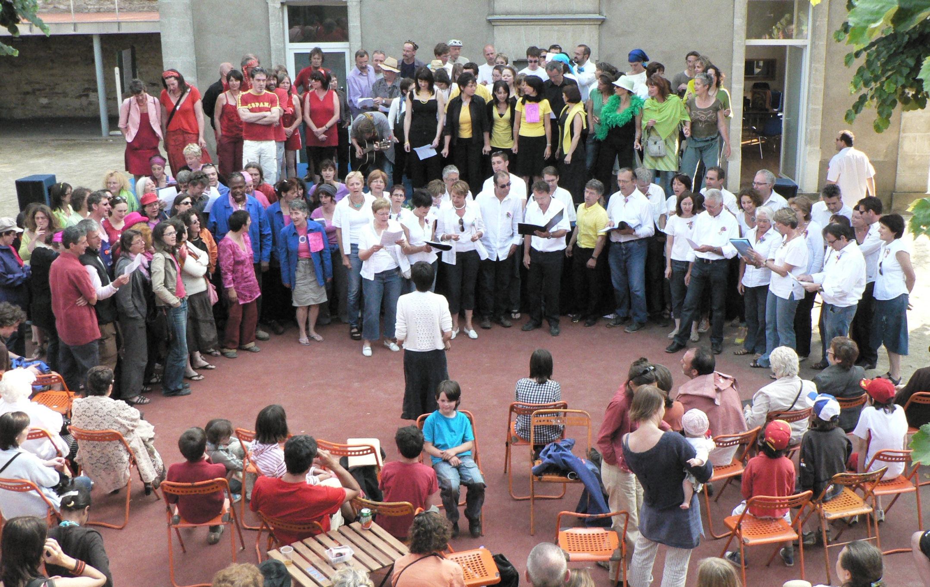
2008 Victoires de la Butte

Slide 24
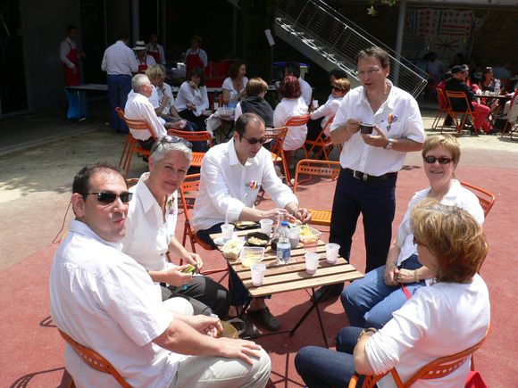
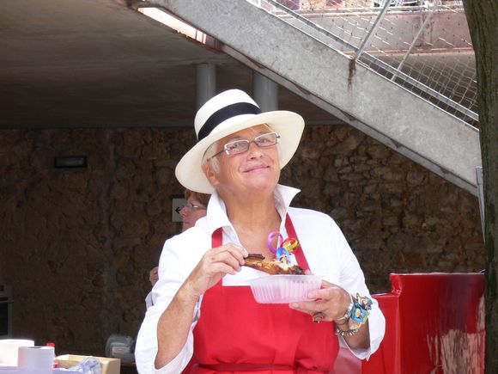
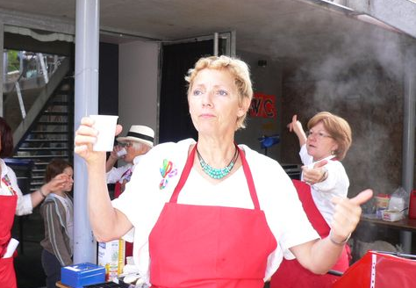
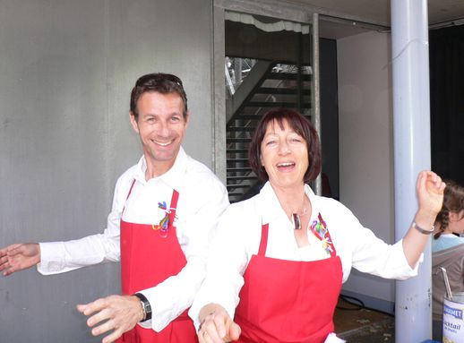
2008 Victoires de la Butte

Slide 25
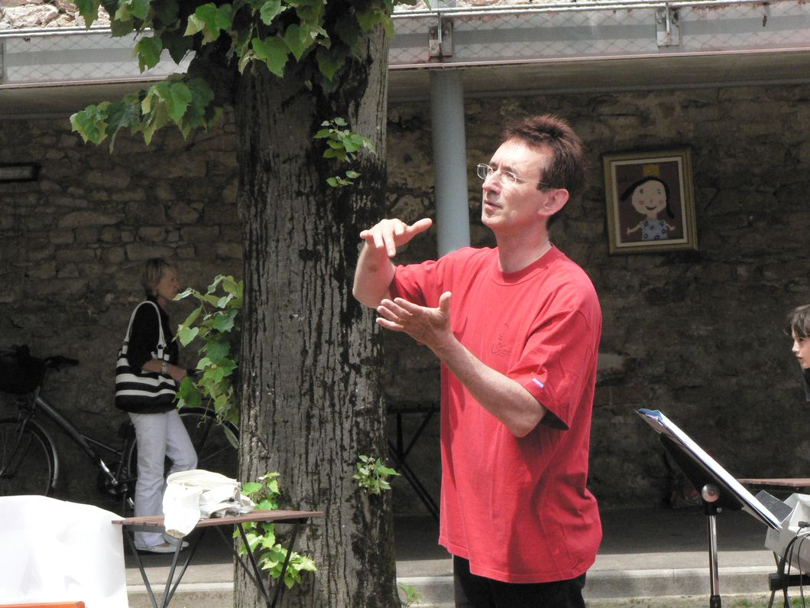
2007-2013 avec Yves Héraud

Slide 26
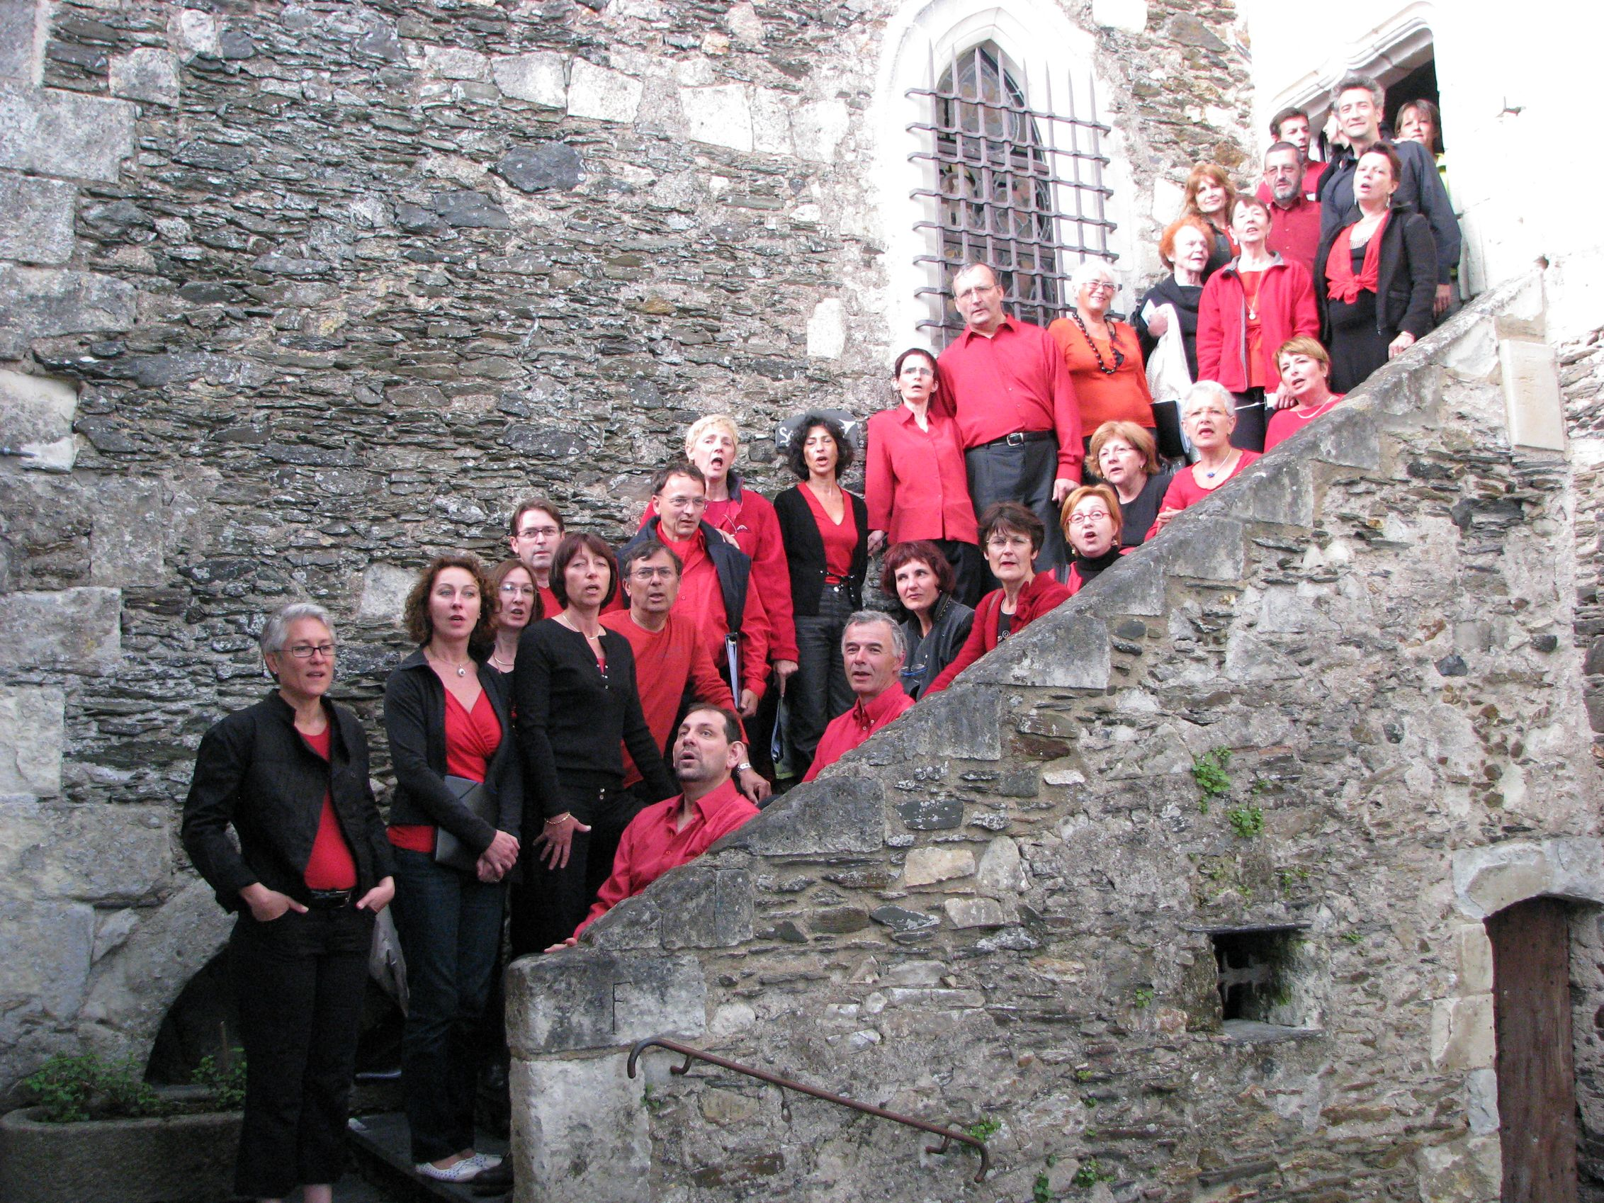
2008 Béhuard

Slide 27
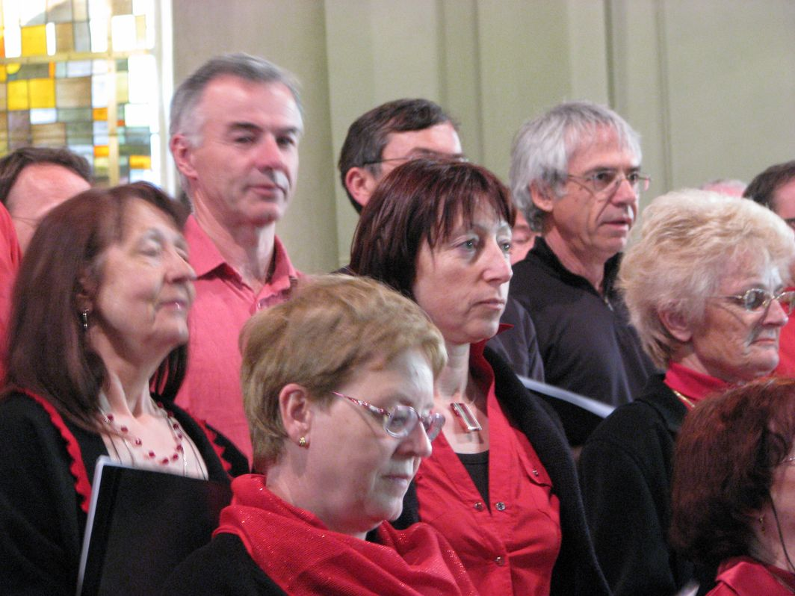
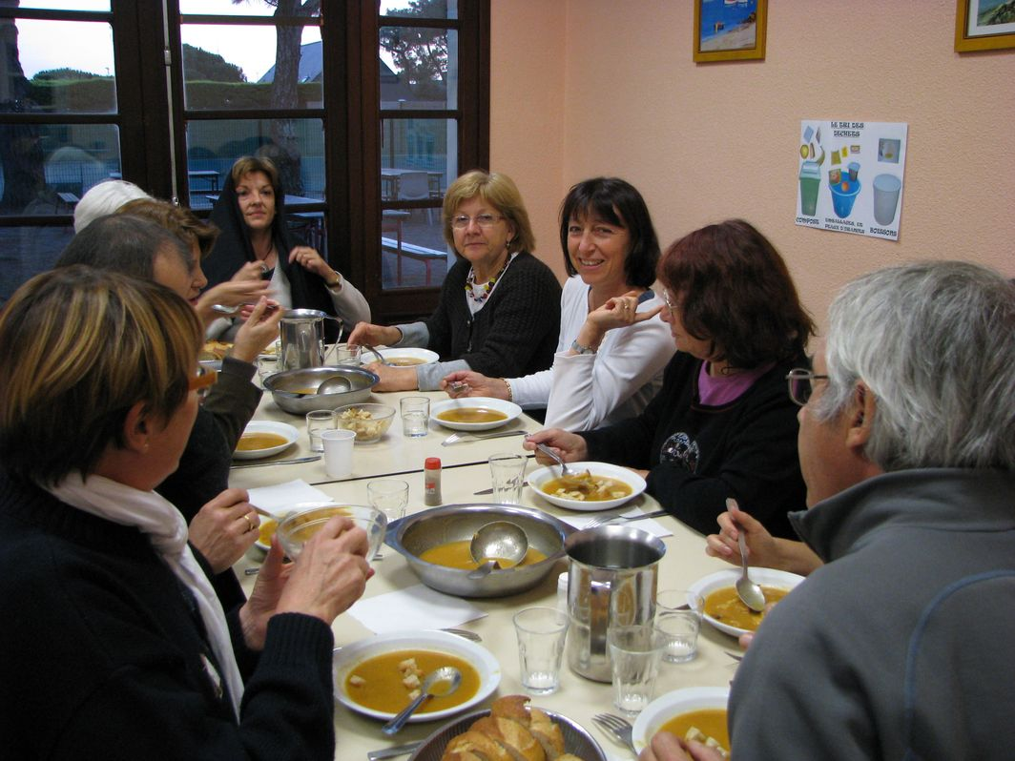
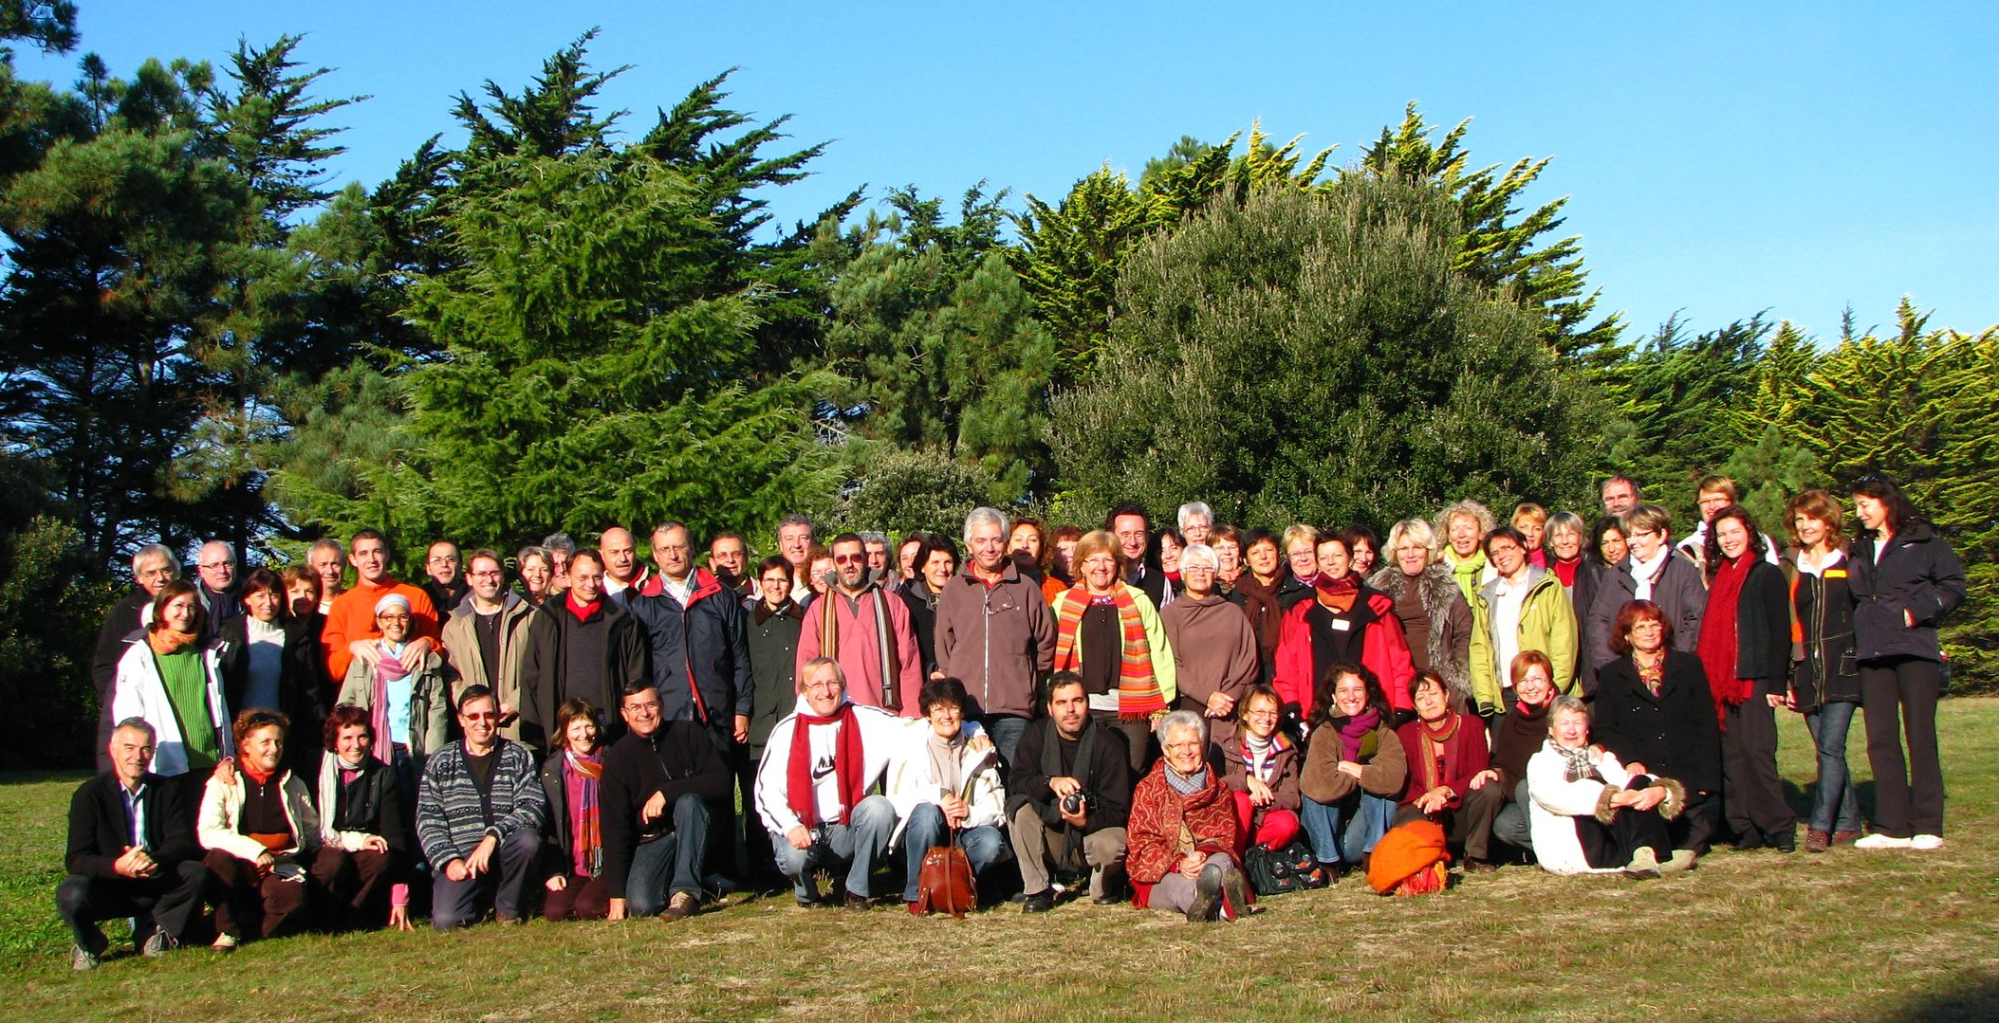
2008 WE La Turballe

Slide 28
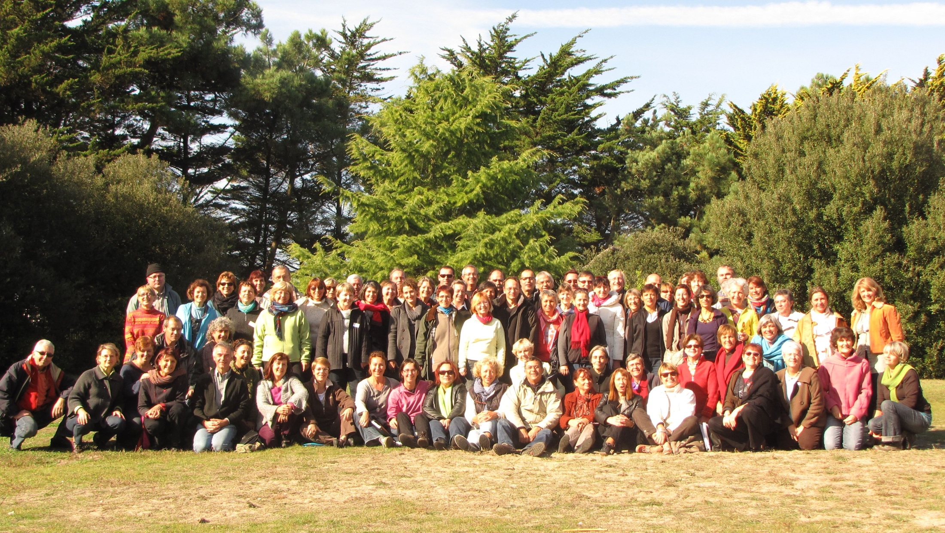
2009 WE La Turballe

Slide 29
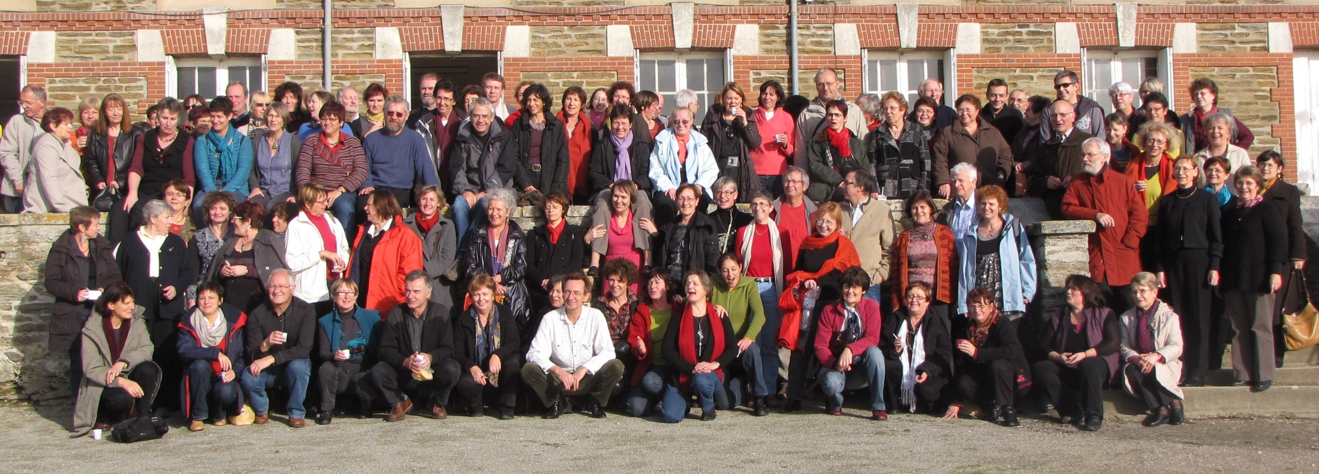
2009 WE La fontaine aux bretons avec Vigneux et Vertou

Slide 30
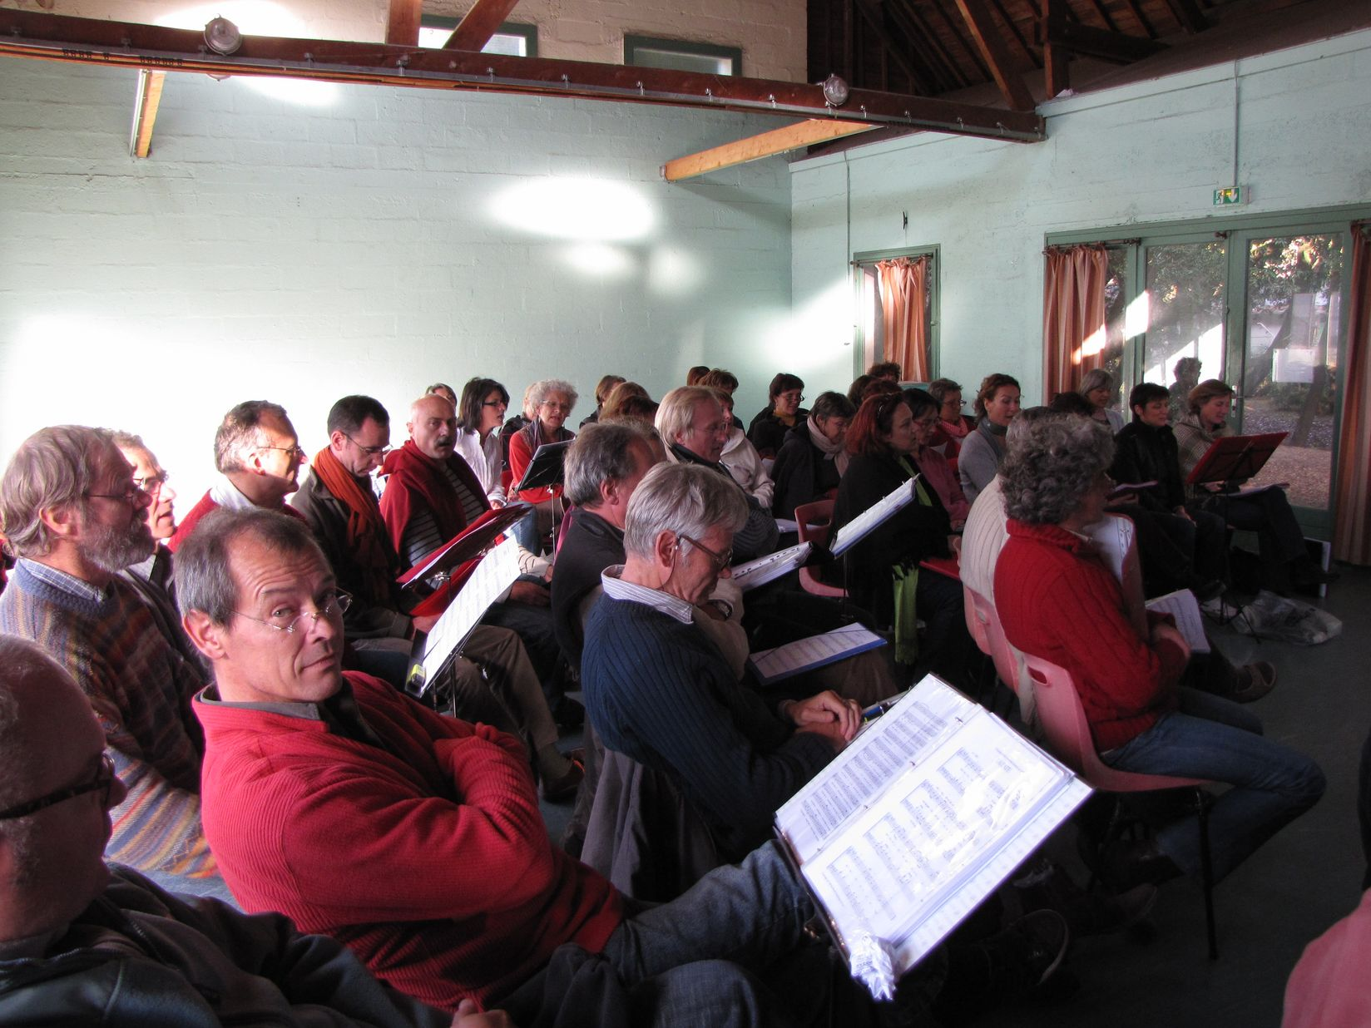
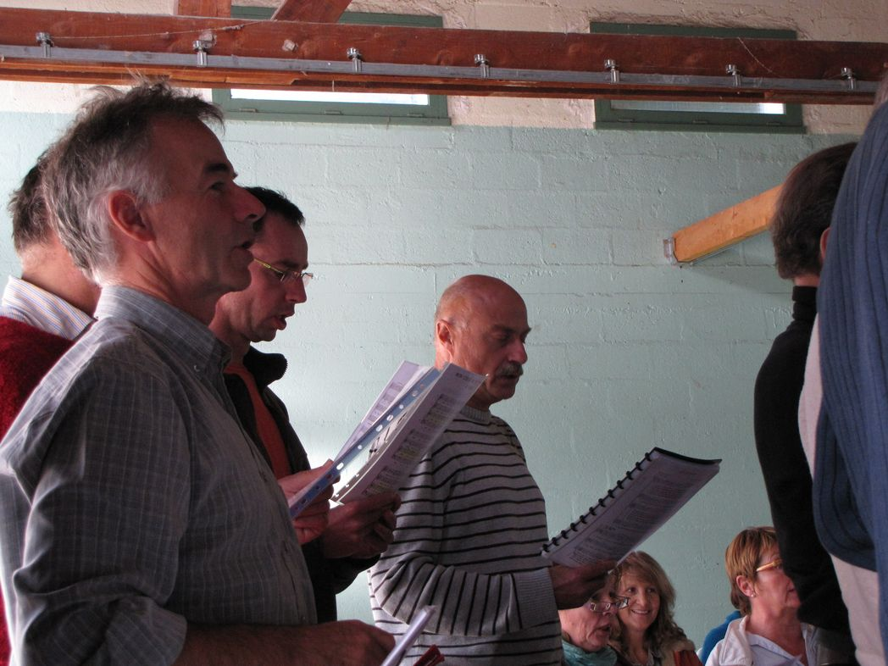
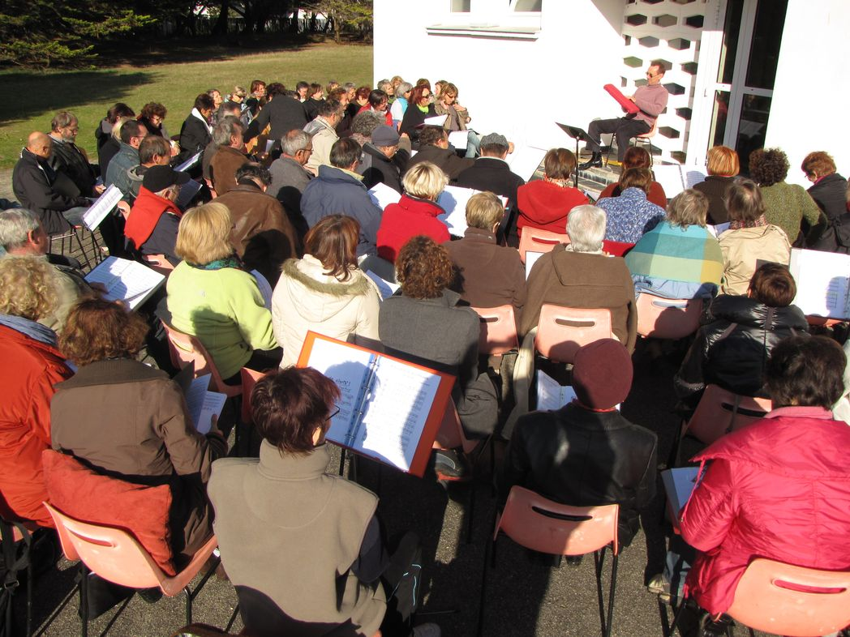
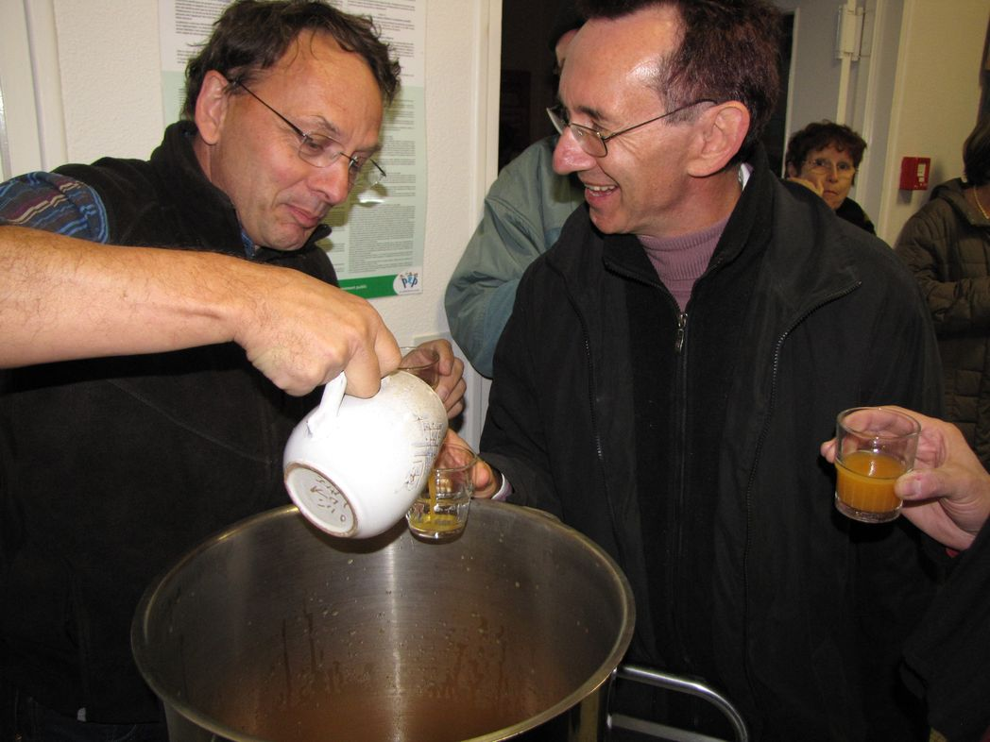
2009 WE La Turballe

Slide 31
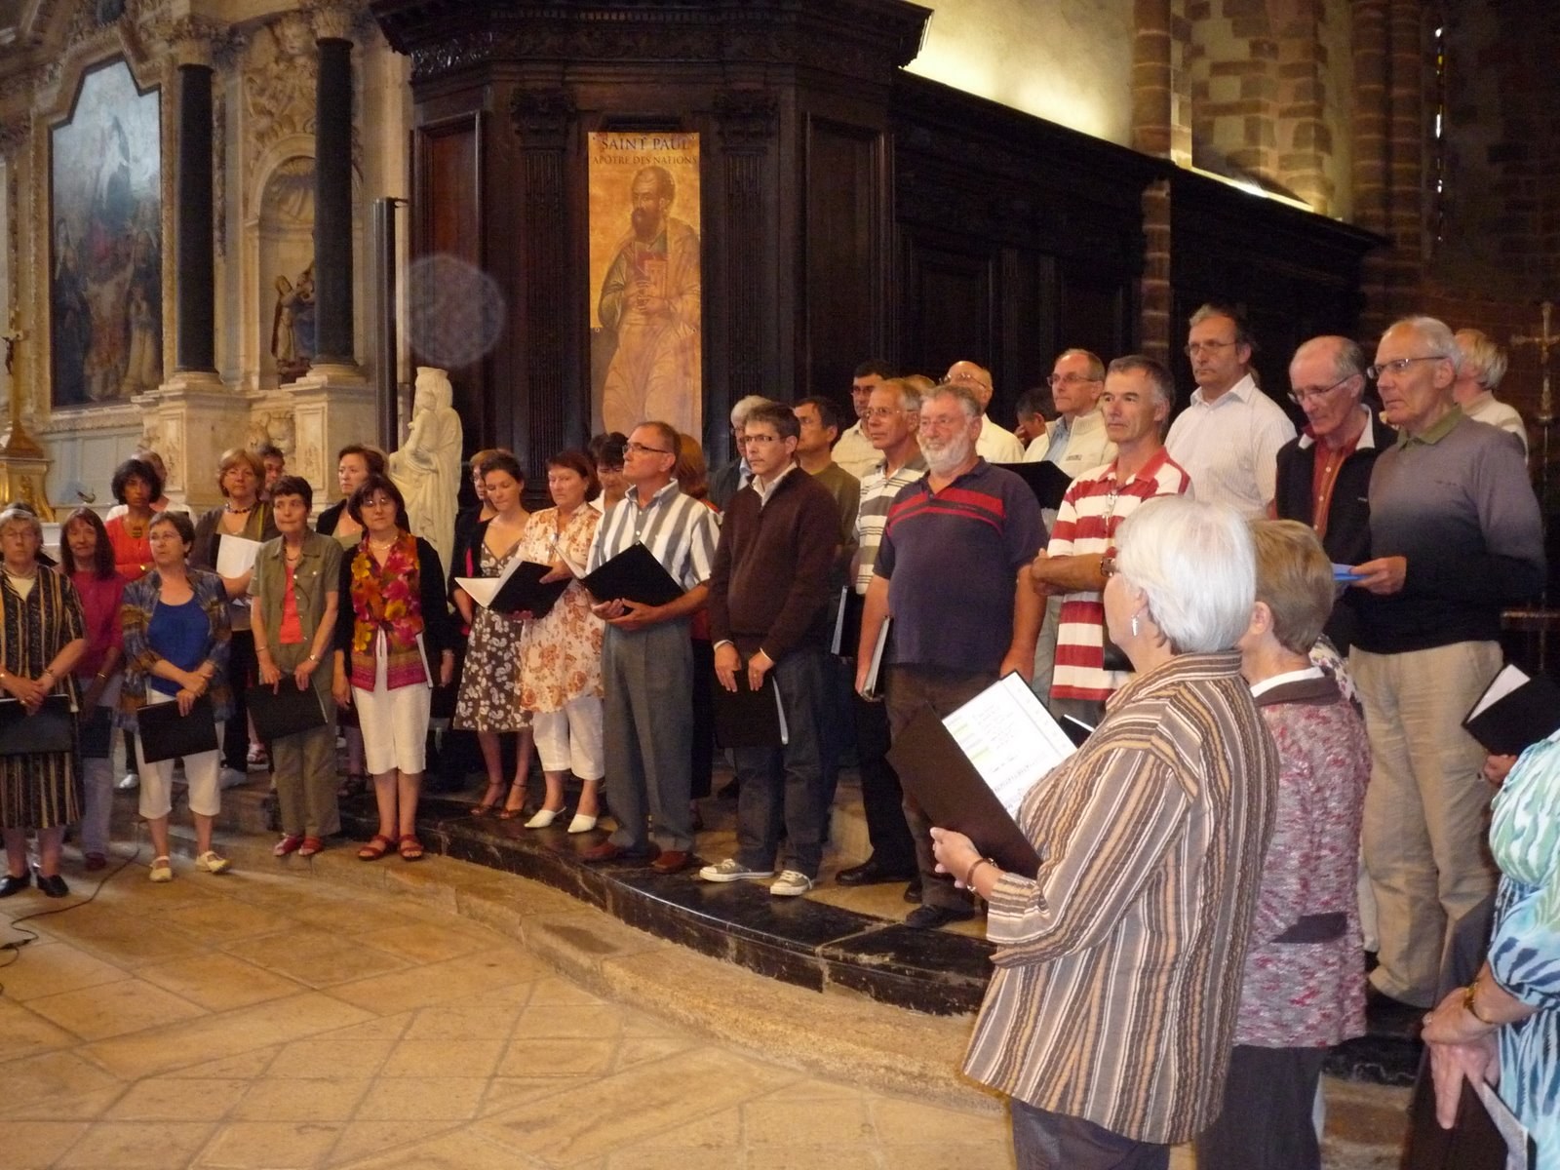
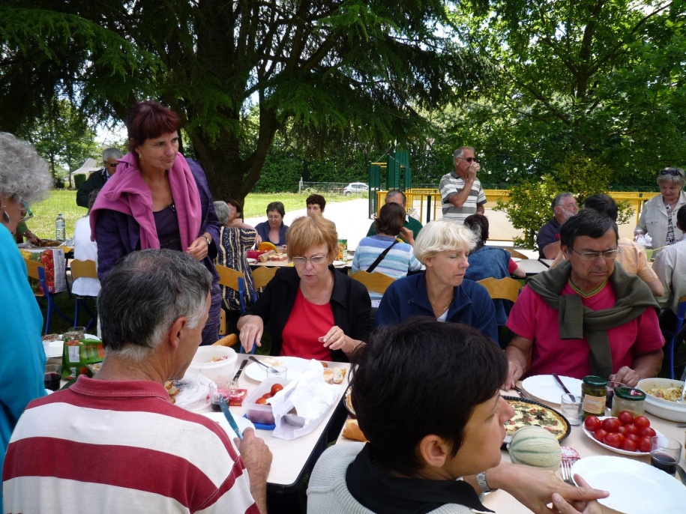
2009 WE St Gildas

Slide 32
2009 Buttineries au DIX

Slide 33
2010 Folle soirée

Slide 34
2010 Folle soirée

Slide 35
2010 WE Pornic à la Chapelle de Prigny avec Vigneux

Slide 36
2010 Fête de la musique

Slide 37
2010 WE Campbon

Slide 38
2010 WE Campbon

Slide 39
2011 Folle soirée

Slide 40
2011 Folle soirée

Slide 41
2011 Buttineries

Slide 42
2011 WE Campbon

Slide 43
Yves Héraud

Slide 44
2012 WE Pointe St Gildas

Slide 45
2012 WE Pointe St Gildas

Slide 46
2013-2014 avec Sandrine Abello

Slide 47
2012 Vélochant à Noirmoutier

Slide 48
2012 Vélochant à Noirmoutier

Slide 49
2013 WE Barbâtre

Slide 50
2013 WE Barbâtre

Slide 51
2014 les 20 ans de la chorale

Slide 52
2014-2016 avec Antonine Bon et Lucine Lazarian

Slide 53
2014 WE Barbâtre

Slide 54
2014 Folle soirée

Slide 55
2014 Folle soirée

Slide 56
2015 Lucine

Slide 57
2015 Folle soirée

Slide 58
2015 WE Pointe St Gildas

Slide 59
2015 WE Pointe St Gildas

Slide 60
2016 Vélochant La Turmelière à Liré

Slide 61
2016 Vélochant La Turmelière à Liré

Slide 62
2016 Vélochant à Liré

Slide 63
2016 Vélochant - concert à St Florent le Vieil

Slide 64
2016 WE à L’Epine

Slide 65
2016 WE à l’Epine

Slide 66
2016-2019 avec Donatienne Milpied

Slide 67
2017 WE à Misengrain

Slide 68
2017 WE à Misengrain

Slide 69
2018 WE à Campbon

Slide 70
2018 WE à Campbon

Slide 71
2018 WE à Campbon

Slide 72
2019-2024 avec Manon Février

Slide 73
2019 WE à Noirmoutier

Slide 74
2019 WE à Noirmoutier

Slide 75
2019 WE à Noirmoutier

Slide 76
2020 COVID !

Slide 77
2021 On est toujours là !

Slide 78
Mai 2023 Echange avec Brême

Slide 79
Mai 2023 Echange avec Brême

Slide 80
2024 - 30 ans !

